Slide 1



Formación inicial
para novos
equipos directivos
Ferramentas de xestión institucionais
Manuel Ángel García Gómez

Slide 2

Ferramentas de xestión institucionais
Páxinas web
Correo corporativo
Electrónica de rede
Escolas conectadas
Wifi
Edixgal
abalarMóbil – espazoAbalar
Websdinámicas
Redeiras
Escolas na Nube
Aulas dixitais
Agueiro
UAC
Soporte Abalar

Slide 3

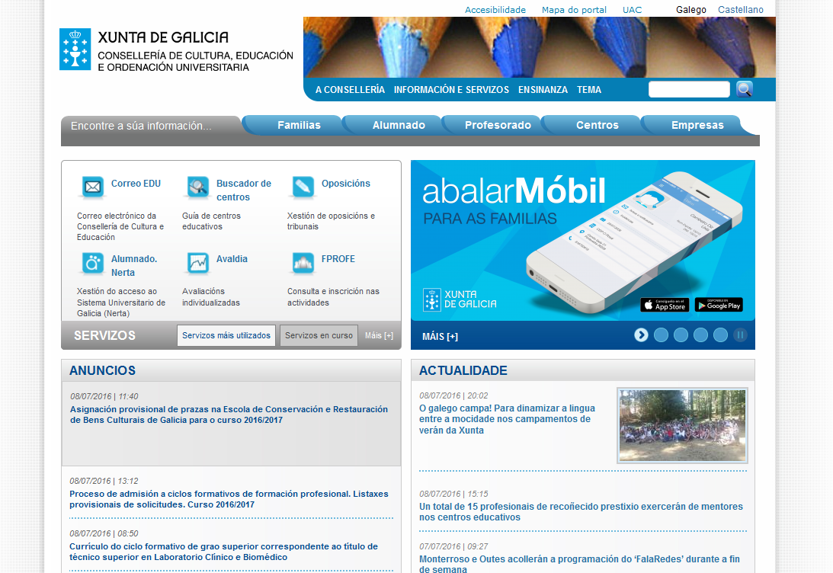
Portal educativo
www.edu.xunta.gal/portal

Slide 4
Portal educativo
www.edu.xunta.gal/portal/

Slide 5
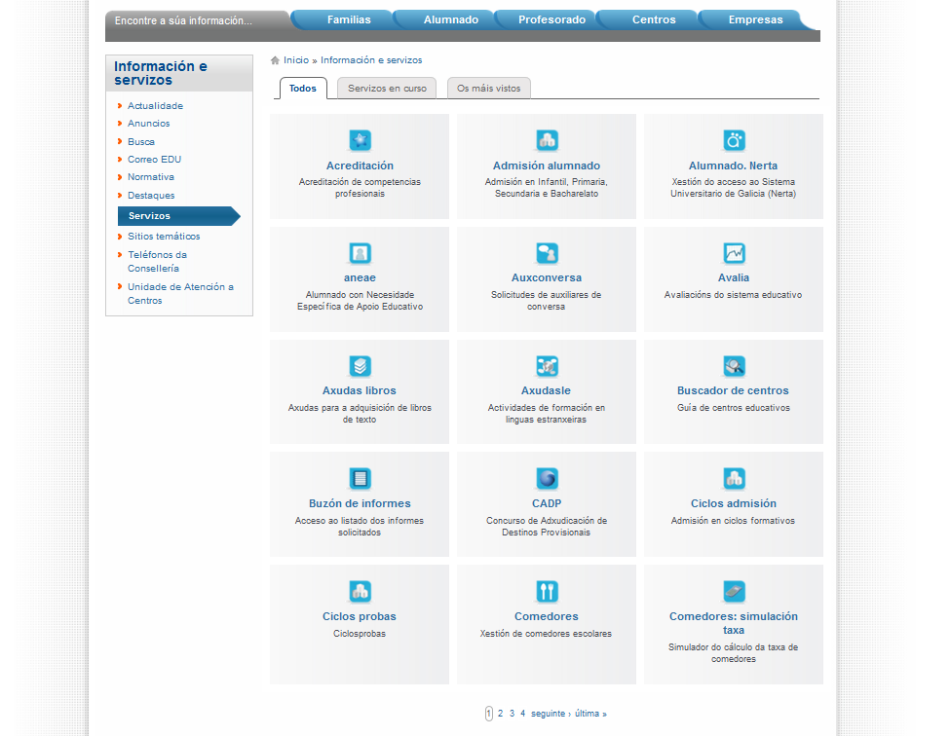
Portal educativo

Slide 6
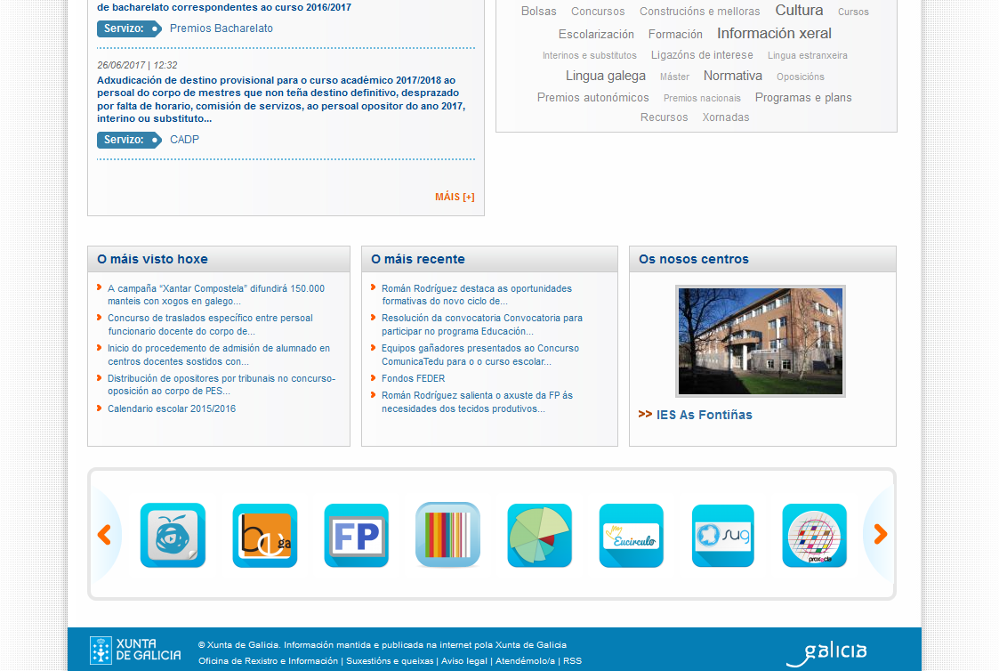
Portal educativo
portaleducativo@edu.xunta.es

Slide 7
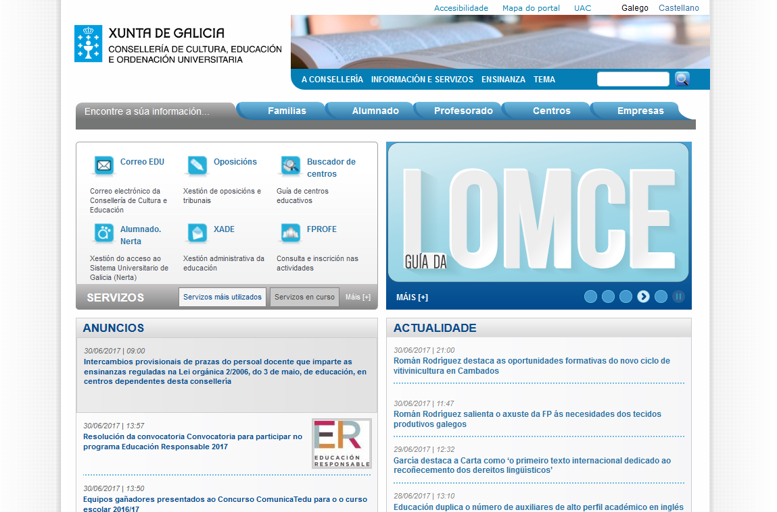
Portal educativo

Slide 8
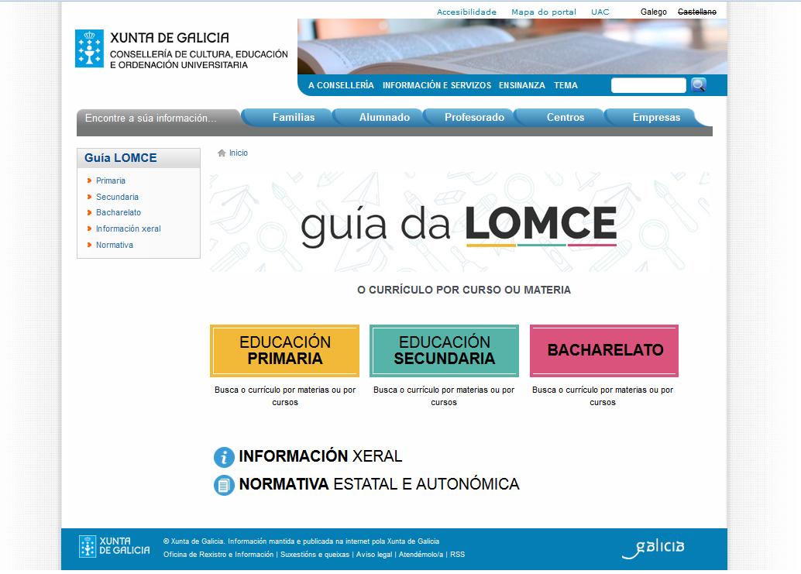
Portal educativo

Slide 9
Portal educativo

Slide 10
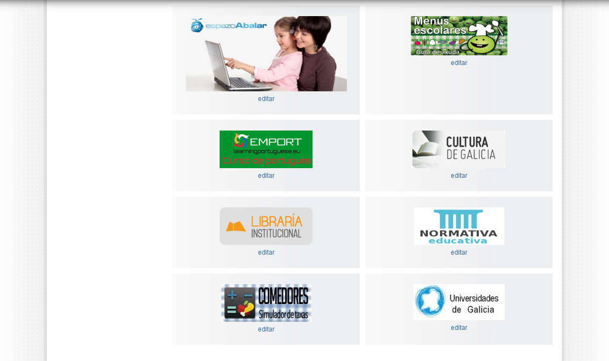
Portal educativo

Slide 11
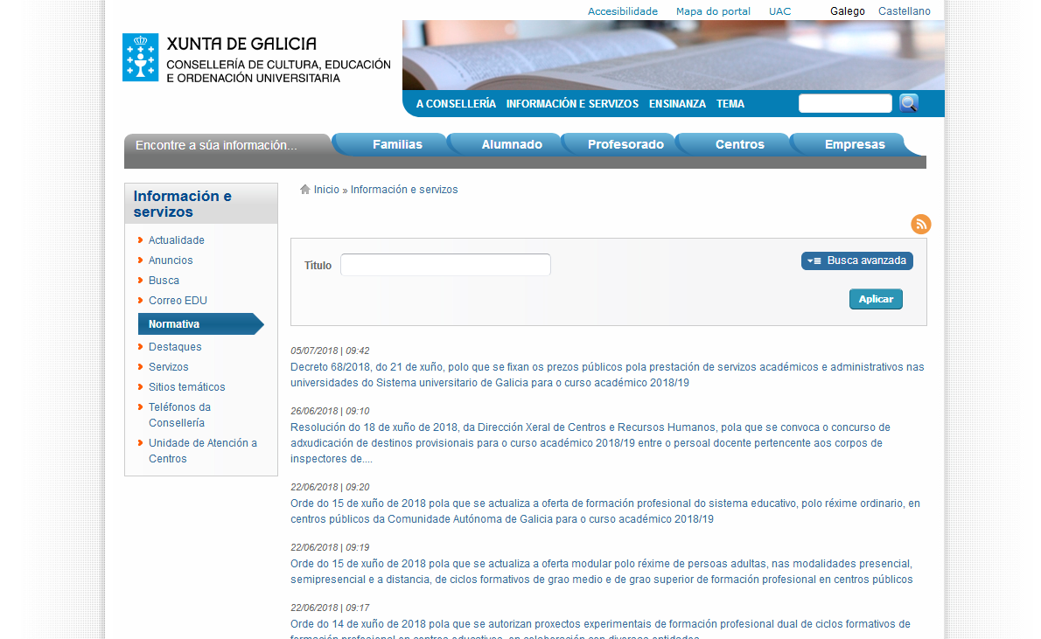
Portal educativo

Slide 12
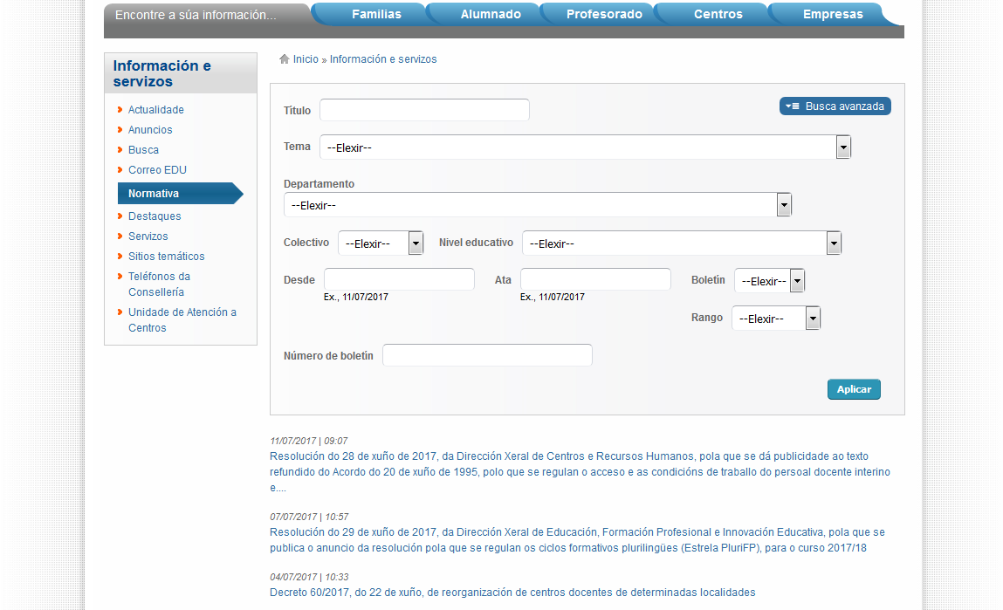
Portal educativo

Slide 13
Portal educativo

Slide 14
Portal educativo

Slide 15

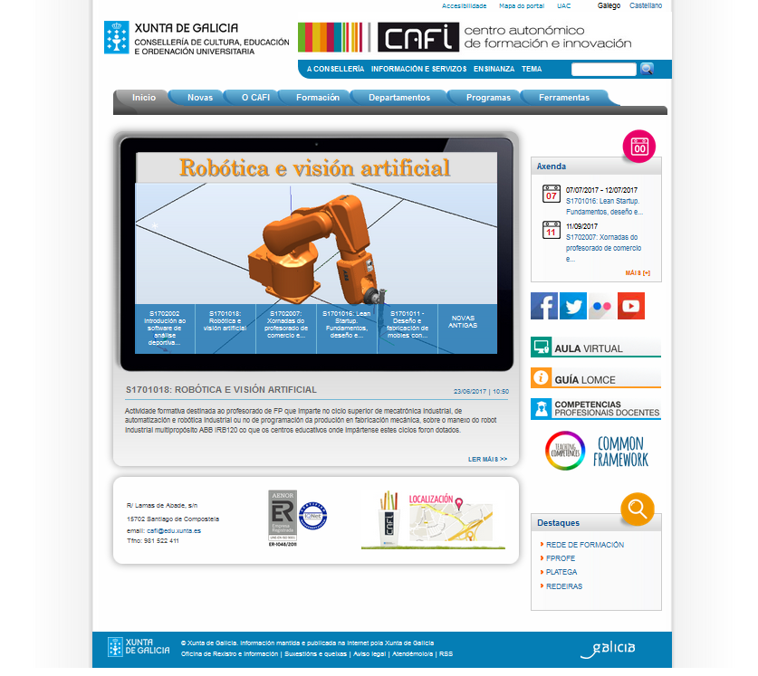
Portal educativo

Slide 16
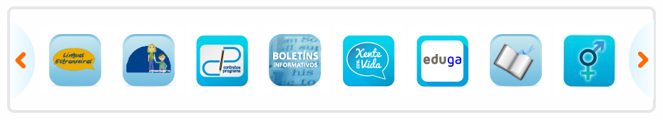
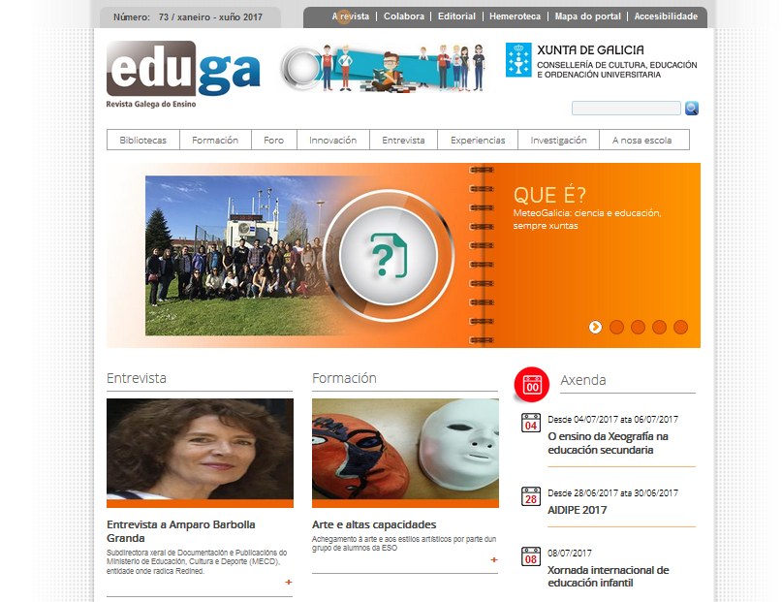
Portal educativo
eduga@edu.xunta.es

Slide 17
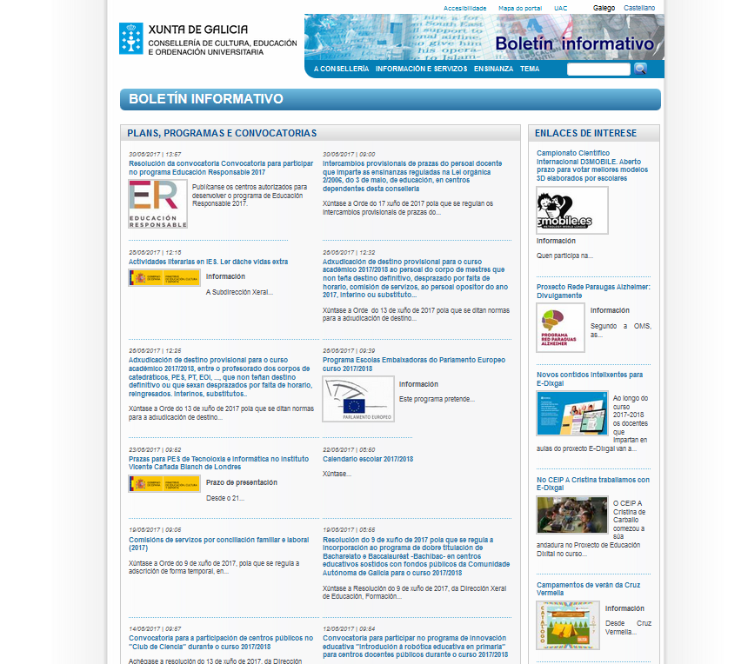
Portal educativo
boletin@edu.xunta.es

Slide 18
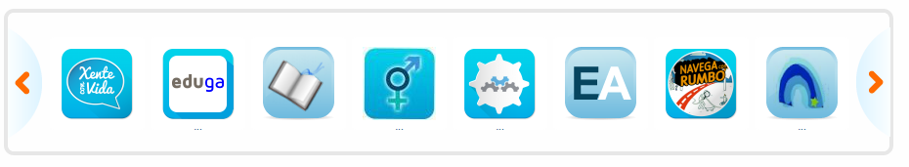
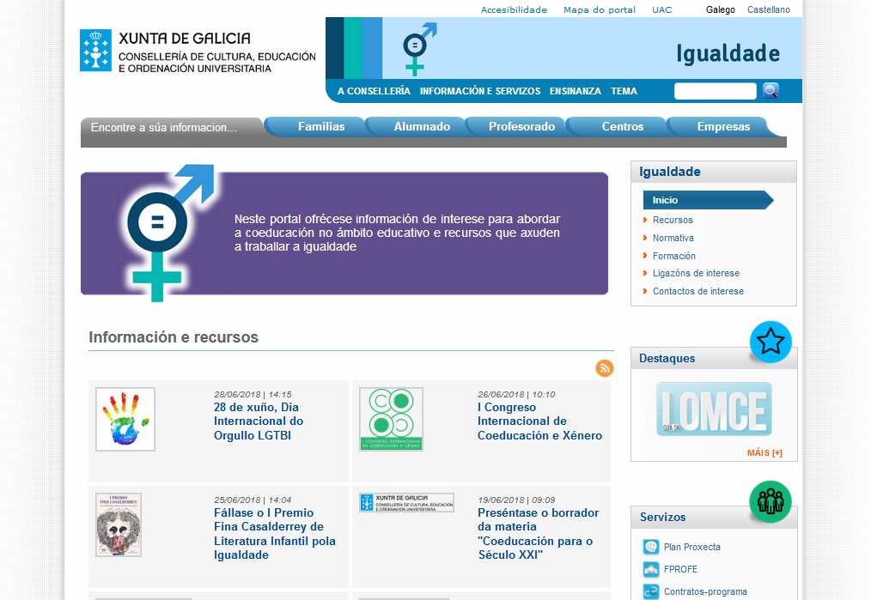
Portal educativo

Slide 19
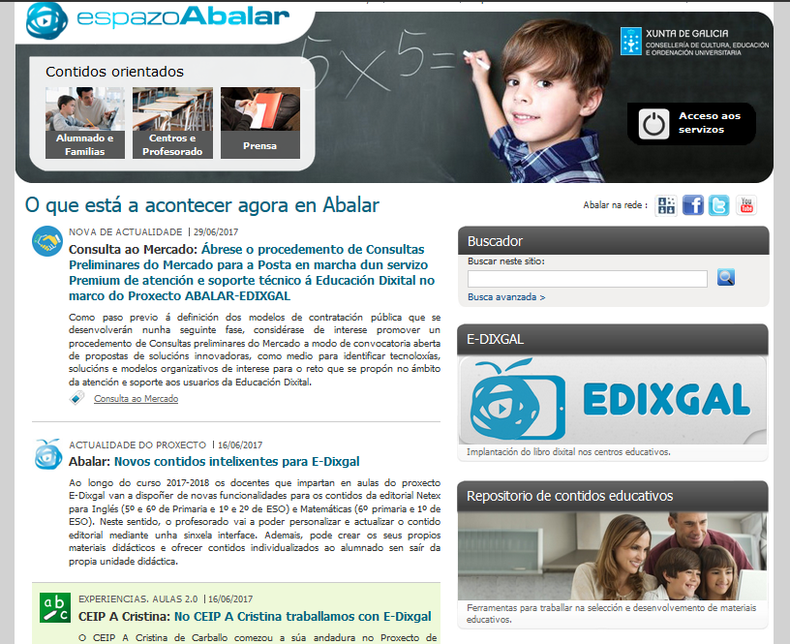
espazoAbalar

Slide 20
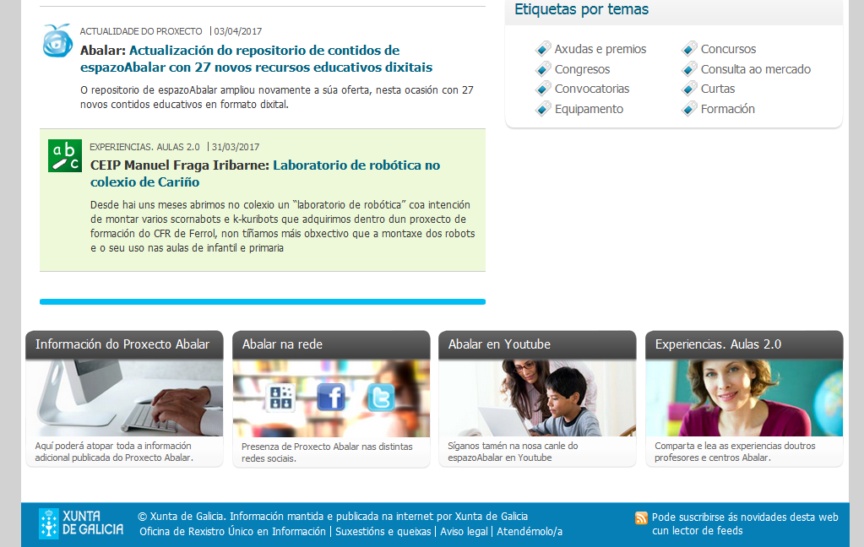
espazoAbalar
https://www.edu.xunta.es/espazoAbalar

Slide 21
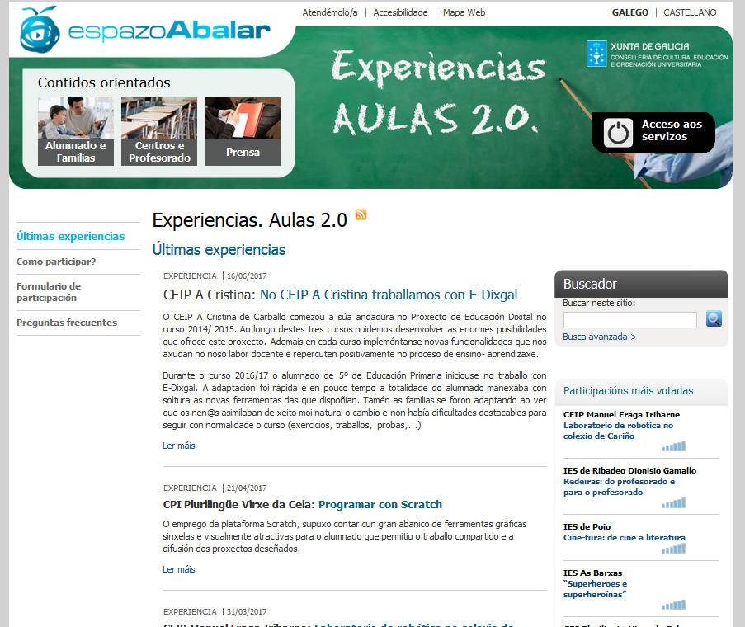
espazoAbalar
https://www.edu.xunta.es/espazoAbalar/

Slide 22
espazoAbalar
https://www.edu.xunta.es/espazoAbalar/

Slide 23
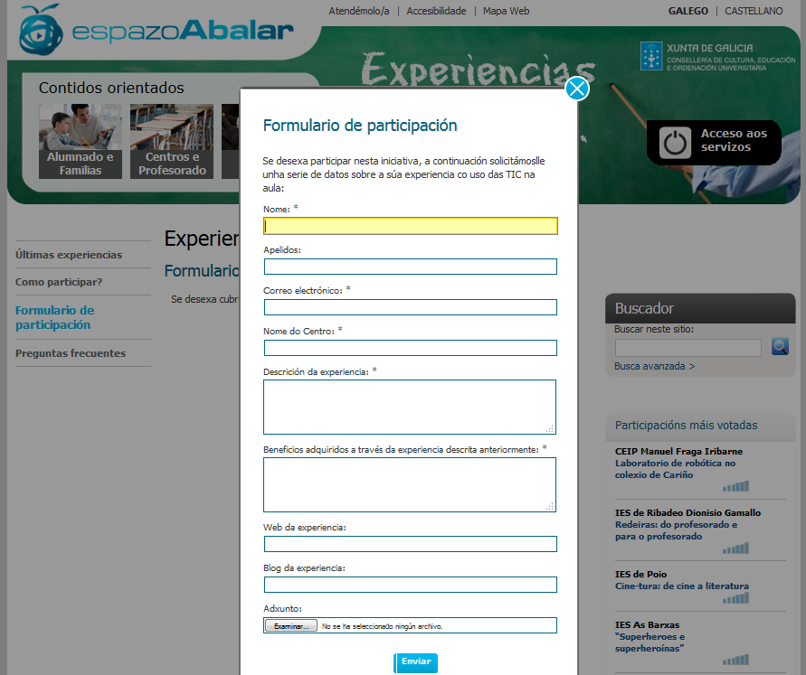
espazoAbalar
https://www.edu.xunta.es/espazoAbalar/

Slide 24
espazoAbalar
https://www.edu.xunta.es/espazoAbalar/

Slide 25
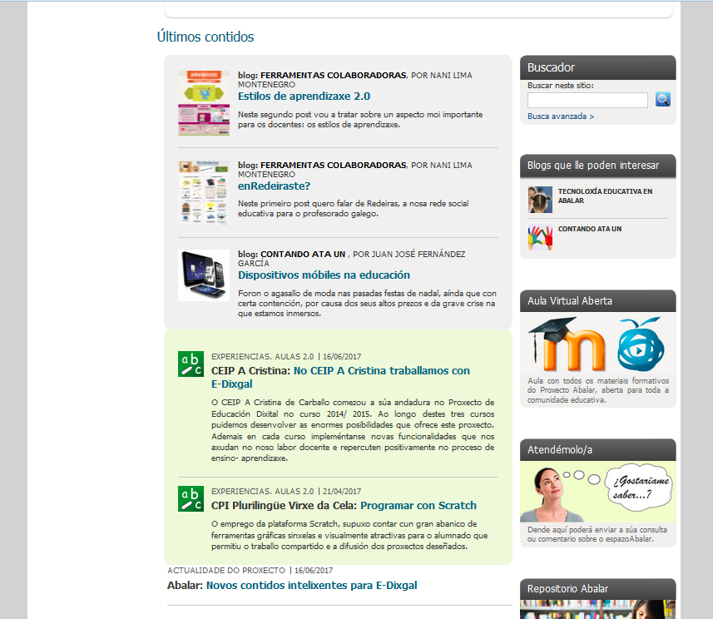
espazoAbalar

Slide 26
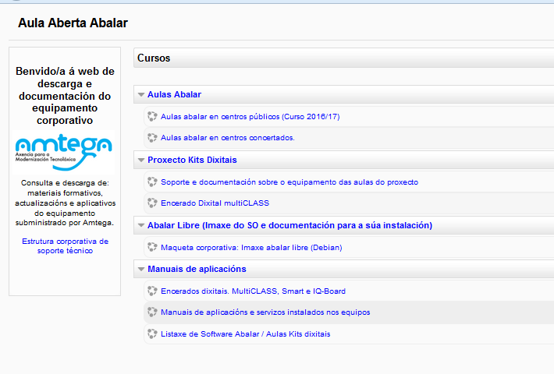
espazoAbalar

Slide 27
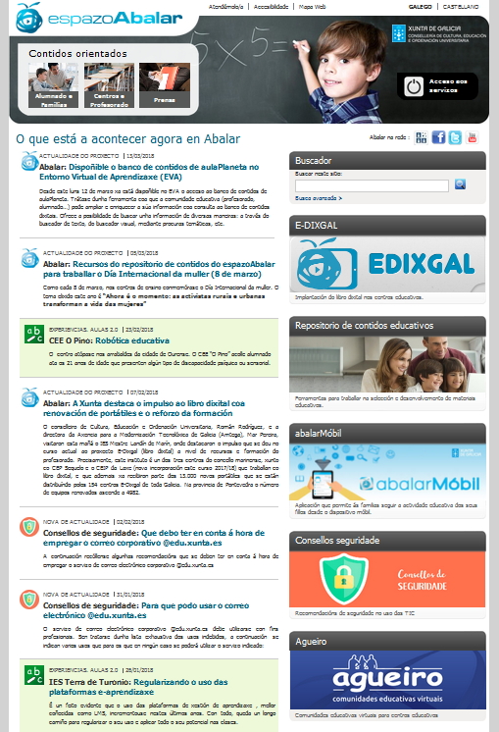
espazoAbalar
www.edu.xunta.es/espazoAbalar
27
27

Slide 28
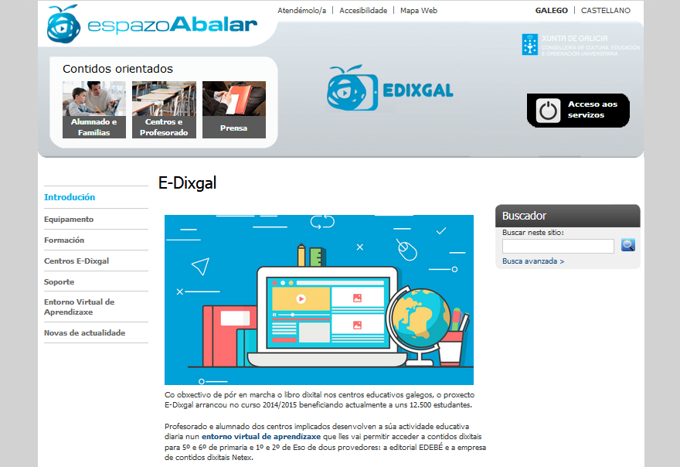
espazoAbalar
www.edu.xunta.es/espazoAbalar
28
28

Slide 29
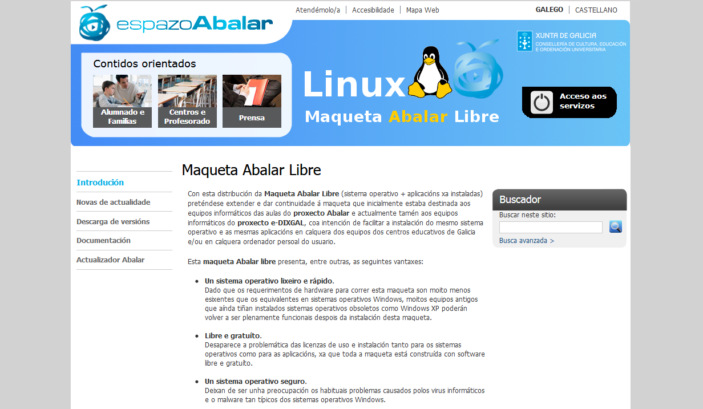
espazoAbalar
www.edu.xunta.es/espazoAbalar
29
29

Slide 30
espazoAbalar
www.edu.xunta.es/espazoAbalar
30
30

Slide 31
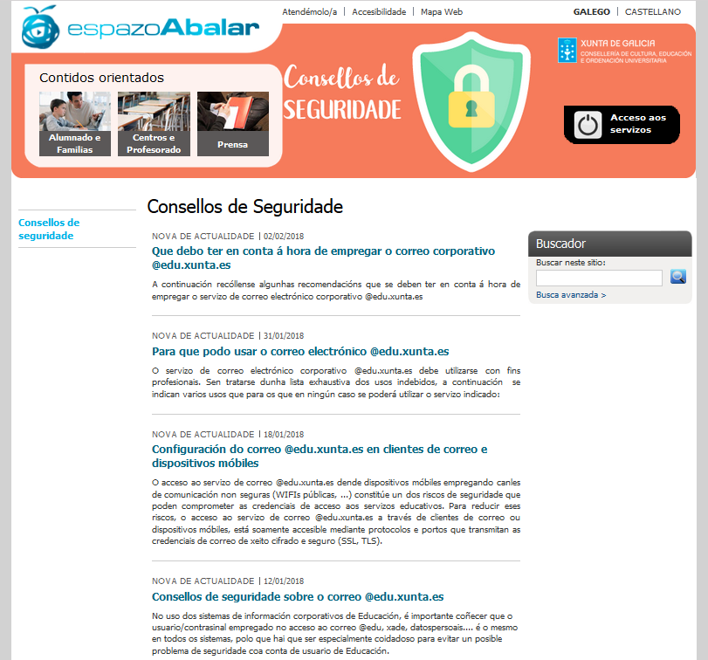
espazoAbalar
31
31

Slide 32
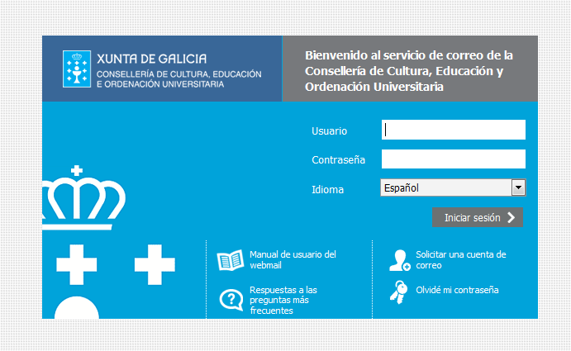
Correo electrónico
www.edu.xunta.es/webmail
32
32

Slide 33

Correo corporativo
https://www.edu.xunta.es/correo/
@edu.xunta.es

Slide 34
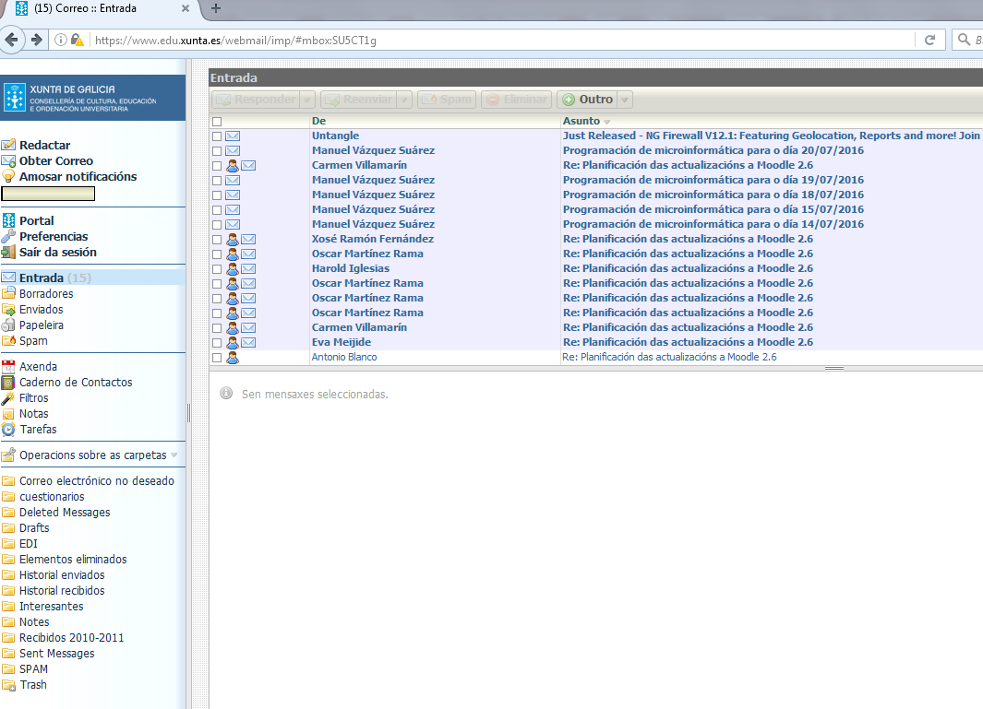
Correo electrónico
CCO
34
34

Slide 35
Correo electrónico
35
35

Slide 36
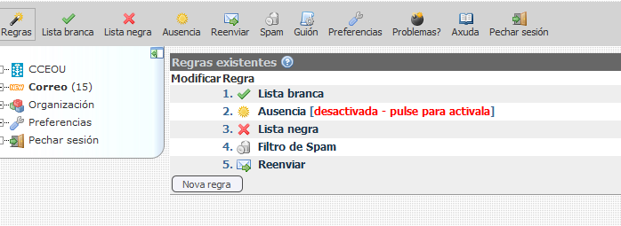
Correo electrónico
36
36

Slide 37
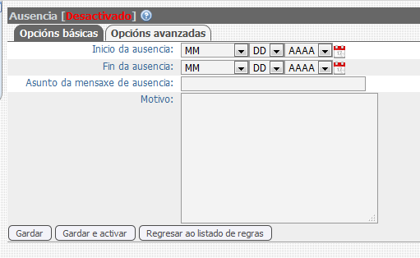
Correo electrónico
37
37

Slide 38
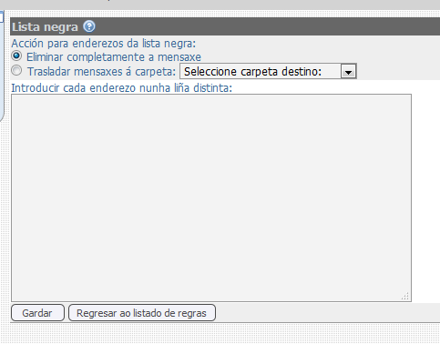
Correo electrónico
38
38

Slide 39
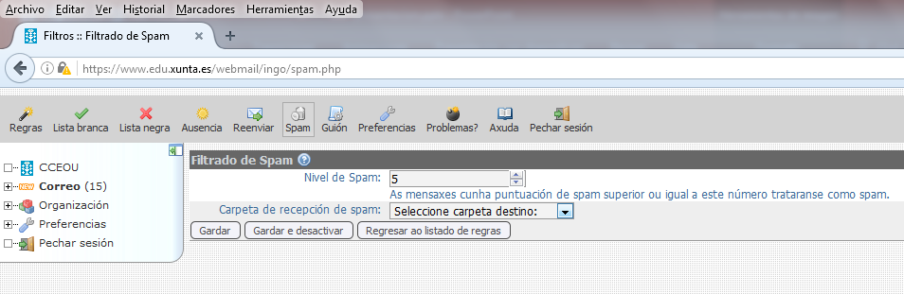
Correo electrónico
39
39

Slide 40

Correo electrónico

Slide 41
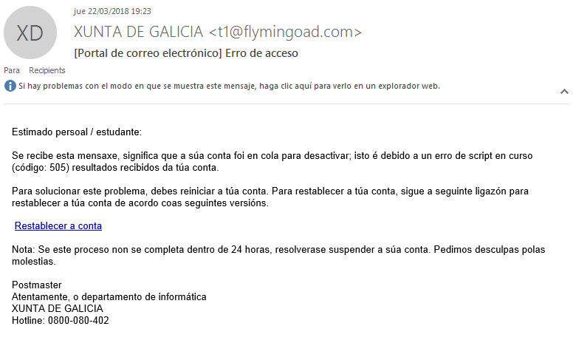
Correo electrónico
41
41

Slide 42
Correo electrónico
42
42

Slide 43
Correo electrónico
43
43

Slide 44
Correo electrónico
44
44

Slide 45
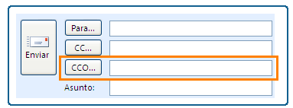
Correo electrónico
Que debo ter en conta á hora de empregar o correo corporativo @edu.xunta.es

Slide 46

Correo electrónico
Co fin de evitar o correo masivo non solicitado evitarase facilitar a dirección de correo electrónico a descoñecidos, darse de alta en foros ou páxinas web non institucionais, ou contestar a correos non solicitados ou de descoñecidos que resulten sospeitosos.

Slide 47

Correo electrónico
Non está permitido o envío e recepción de correos electrónicos que conteñan arquivos executables adxuntos (.EXE), estean estes comprimidos en ficheiros .ZIP ou non.

Slide 48

Correo electrónico
Debese evitar o envío de ficheiros adxuntos e substituílo polo uso de ligazóns aos ficheiros correspondentes.

Slide 49

Correo electrónico
Consellos de seguridade sobre o correo @edu.xunta.es
Non reutilizar o contrasinal de Educación no acceso a calquera outro sistema externo (Facebook, Gmail, Instagram, etc)

Slide 50

Correo electrónico
Consellos de seguridade sobre o correo @edu.xunta.es
Non compartir con ninguén as credenciais, non gardar no navegador, nin configurar a conta de Educación nunha plataforma de correo allea á consellería (Gmail, Hotmail, etc.)

Slide 51
Correo electrónico
Non está permitido o envío de información confidencial a contas de correo persoais que poida ter a persoa usuaria en plataformas non xestionadas pola Administración Xeral e do sector público autonómico de Galicia, por exemplo contas de correo persoais da persoa usuaria en provedores de servizo de correo en Internet (Google, Microsoft, Yahoo, etc.).

Slide 52
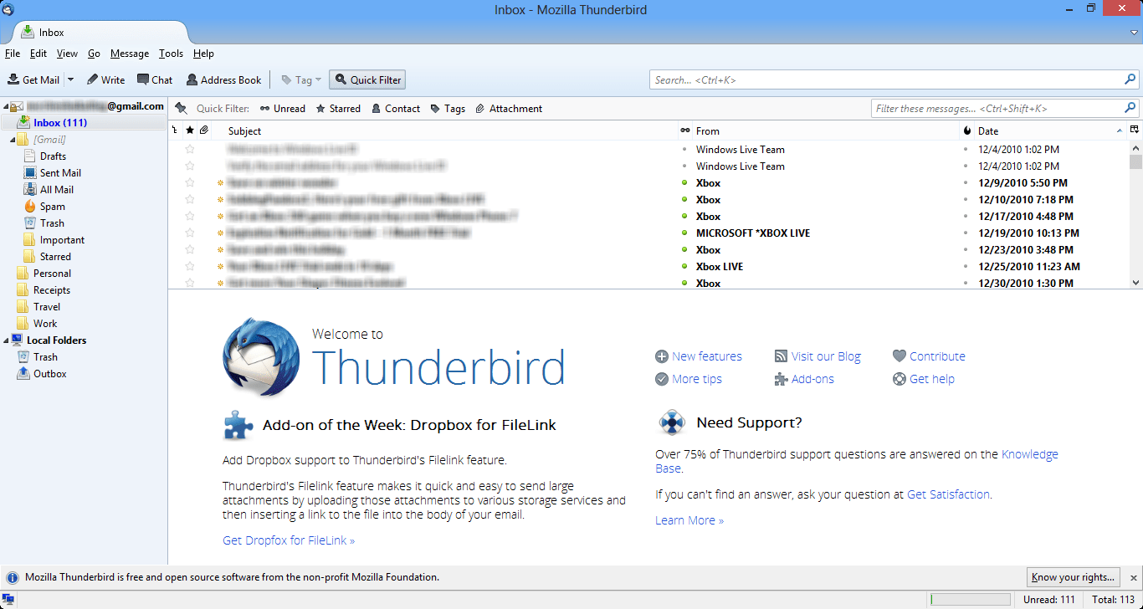
Correo electrónico
52
52

Slide 53
Correo electrónico
53
53

Slide 54
Correo electrónico
Acceso ao correo (axustes entrantes):
Enderezo de correo: <conta>@edu.xunta.es
Usuario: <conta>
Identificación: Contrasinal
Servidor IMAP: imap.edu.xunta.es
Porto: 993
Seguridade: SSL ou TLS
imap
54
54

Slide 55
Correo electrónico
Envío de correo (axustes saíntes):
Usuario: <conta>
Identificación: Contrasinal
Servidor SMTP: smtp.edu.xunta.es
Porto: 587
Seguridade: STARTTLS (se o seu cliente ou terminal non dispón desta opción de seguridade, debe empregar TLS ou SSL, neste orden de preferencia)
imap
55
55

Slide 56
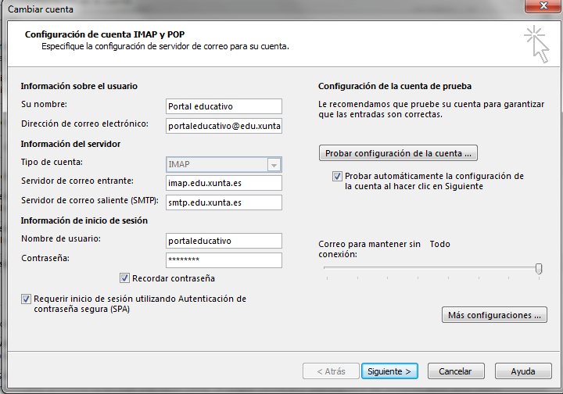
Correo electrónico
imap
56
56

Slide 57
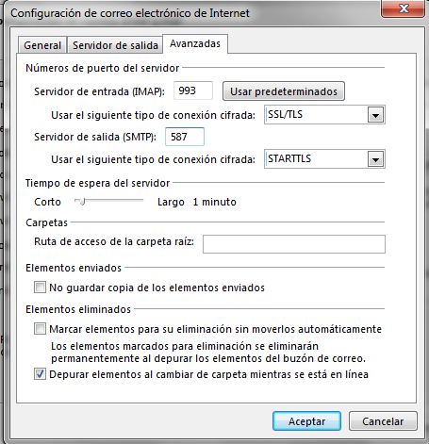
Correo electrónico
imap
57
57

Slide 58

Correo electrónico
pop
imap

Slide 59




Correo electrónico
pop
https://www.edu.xunta.es/correo/
imap
59
59

Slide 60

Correo electrónico
pop
imap
60
60

Slide 61
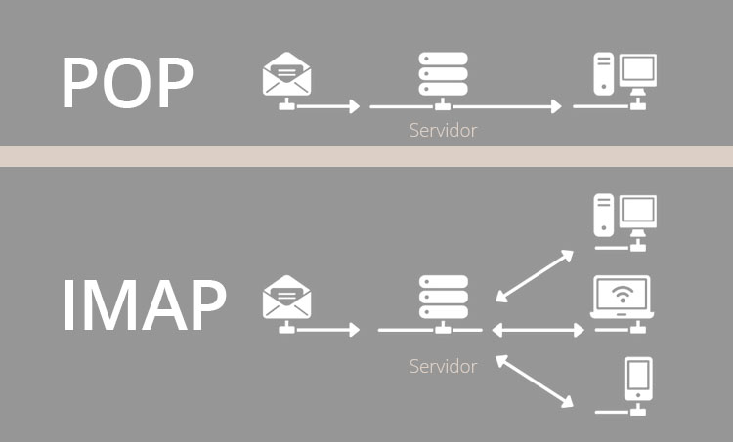
Correo electrónico
pop
imap
61
61

Slide 62
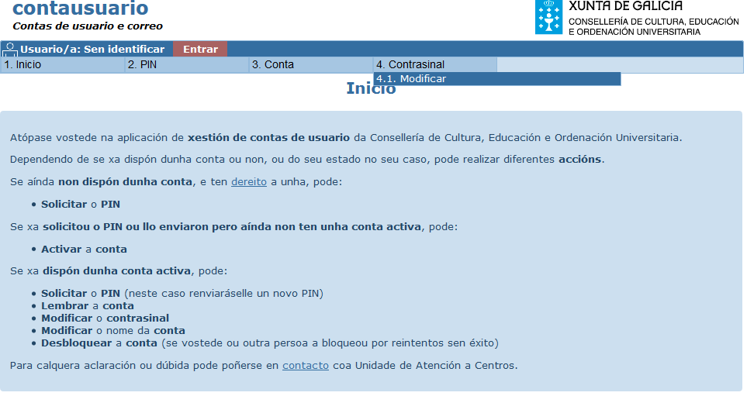
Correo electrónico
www.edu.xunta.es/contausuario
62
62

Slide 63
Correo electrónico
www.edu.xunta.es/contausuario
63
63

Slide 64
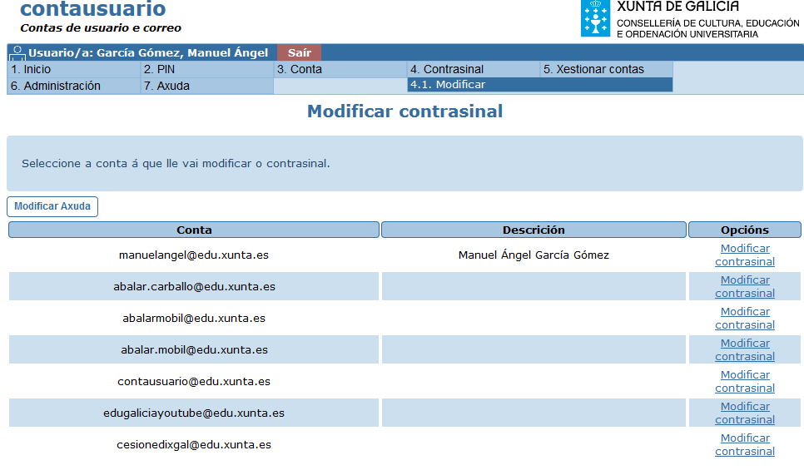
Correo electrónico
www.edu.xunta.es/contausuario
64
64

Slide 65
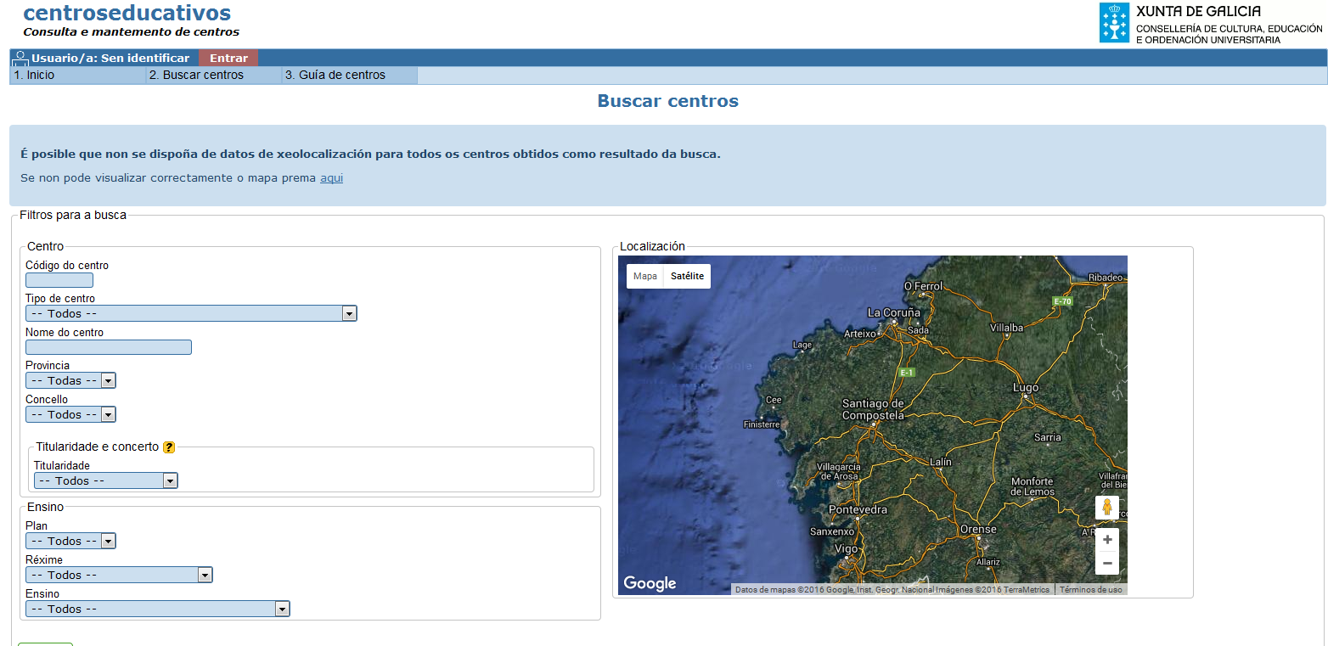
Webcentros
www.edu.xunta.es/centroseducativos
65
65

Slide 66
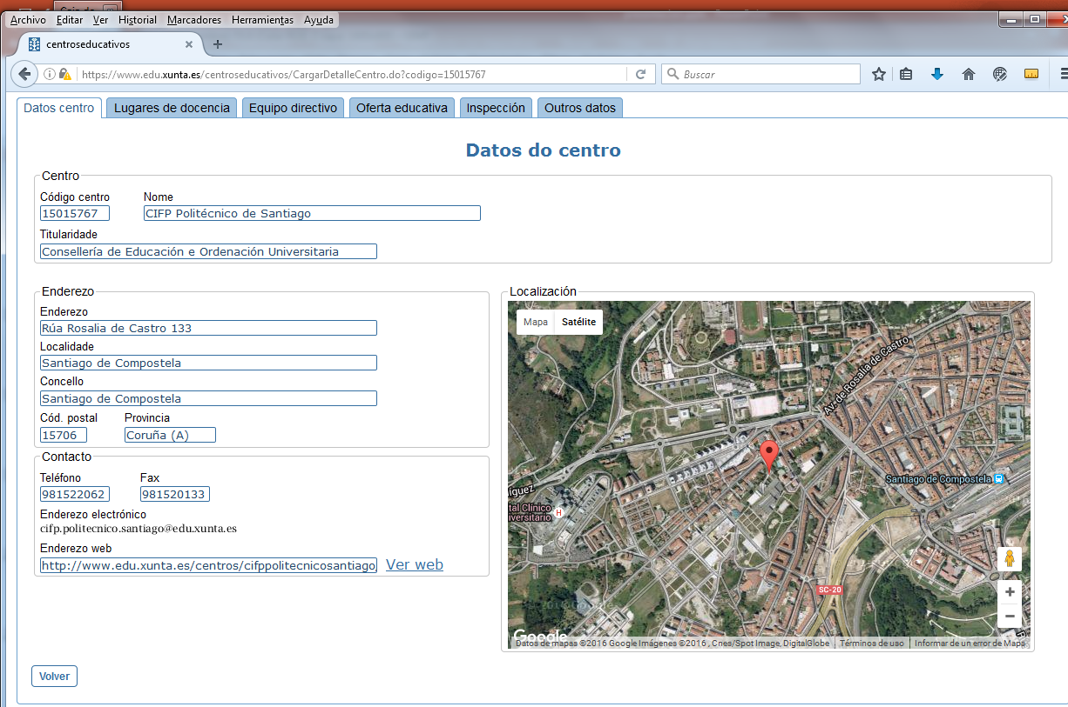
Webcentros
https://www.edu.xunta.es/centroseducativos/

Slide 67
Webcentros
https://www.edu.xunta.es/centroseducativos/

Slide 68
Webcentros
https://www.edu.xunta.es/centroseducativos/

Slide 69
Webcentros
www.edu.xunta.es/centroseducativos

Slide 70
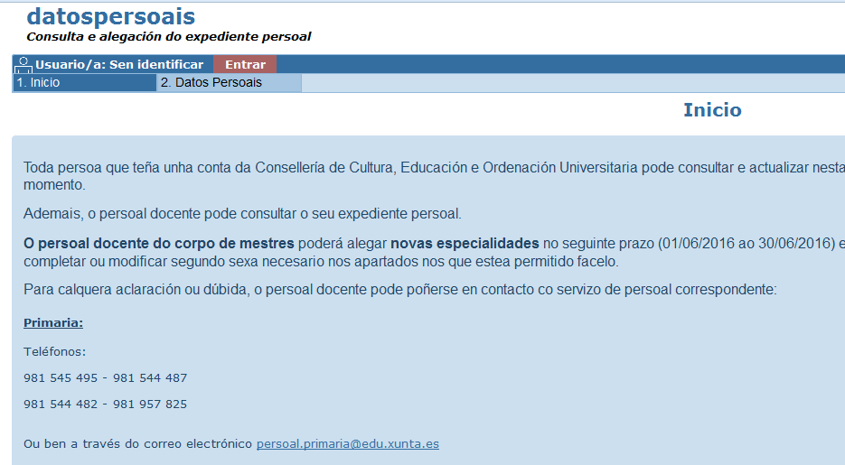
Datos persoais
www.edu.xunta.es/datospersoais
70
70

Slide 71
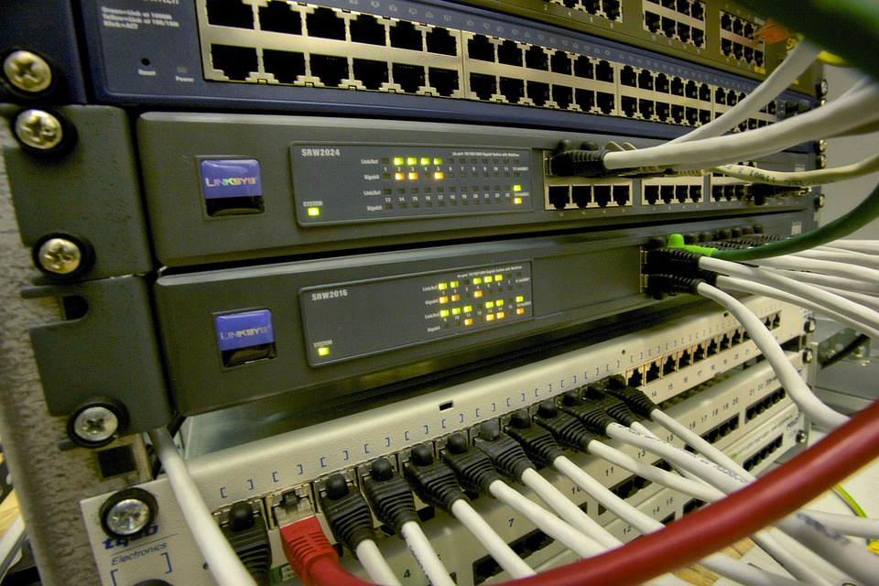
Electrónica de rede

Slide 72
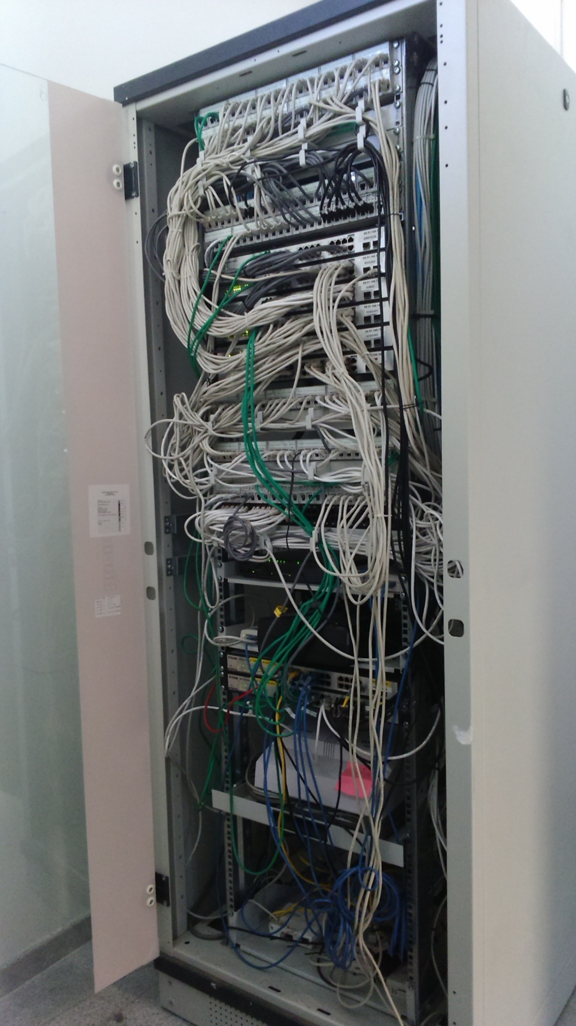
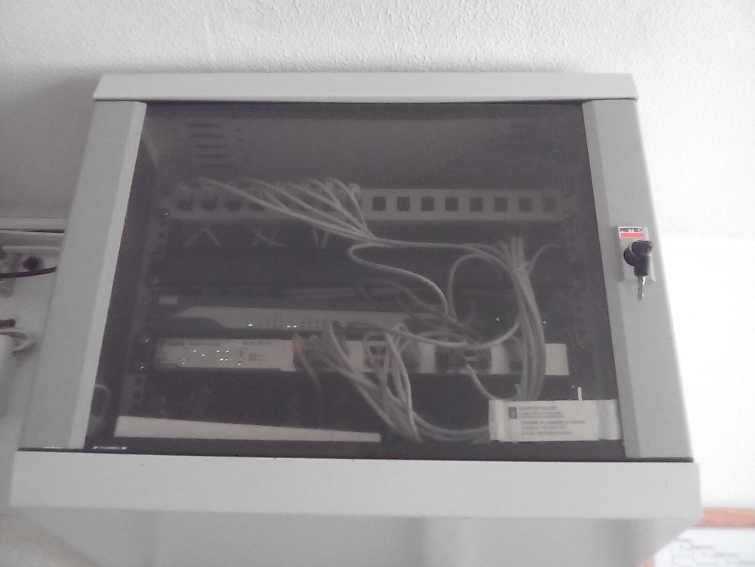
Electrónica de rede

Slide 73
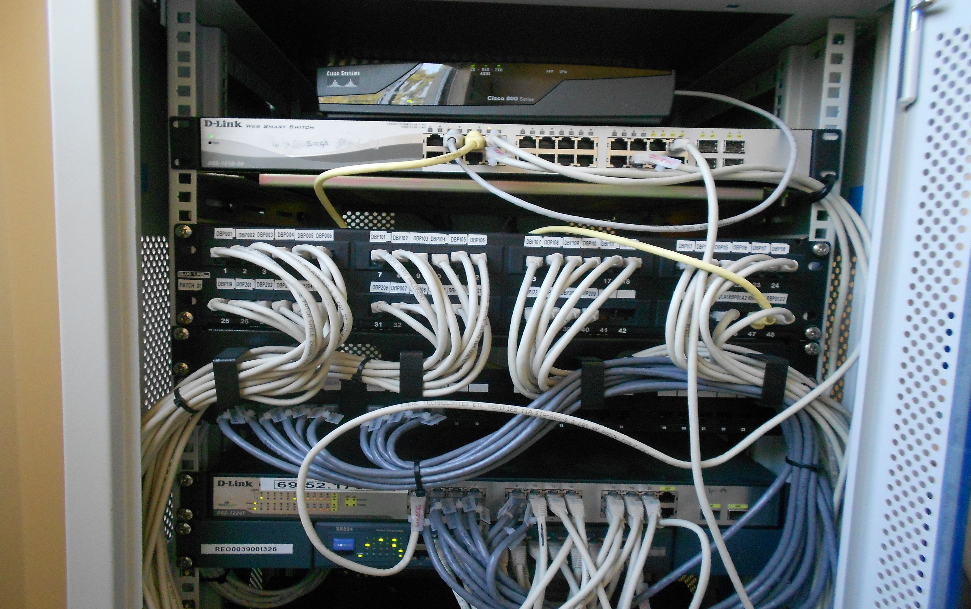
Electrónica de rede

Slide 74
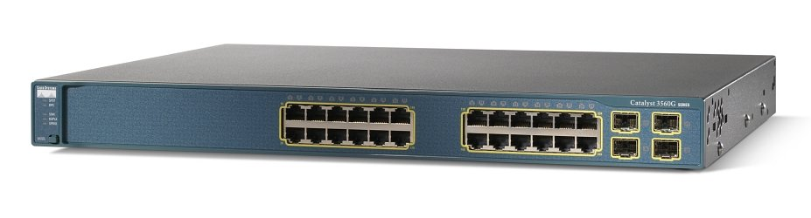

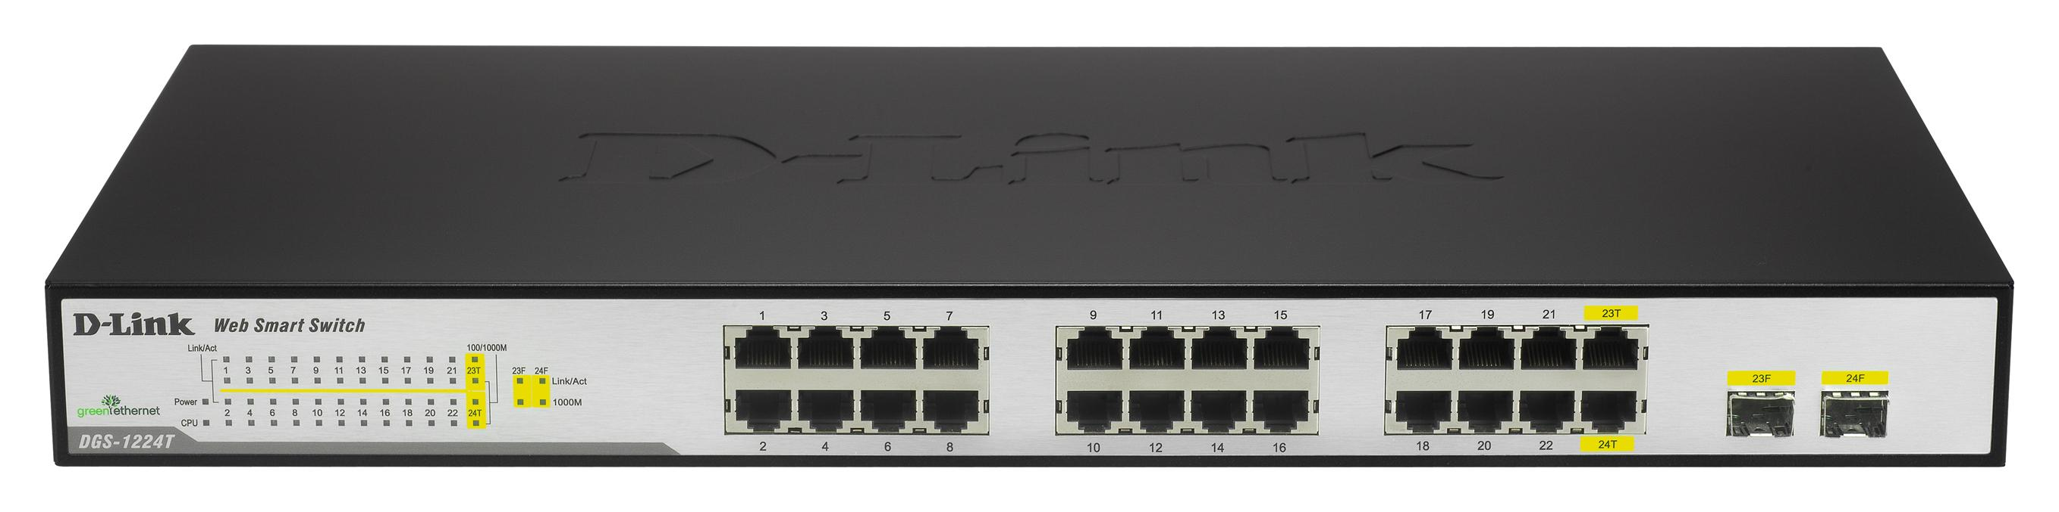
Electrónica de rede

Slide 75
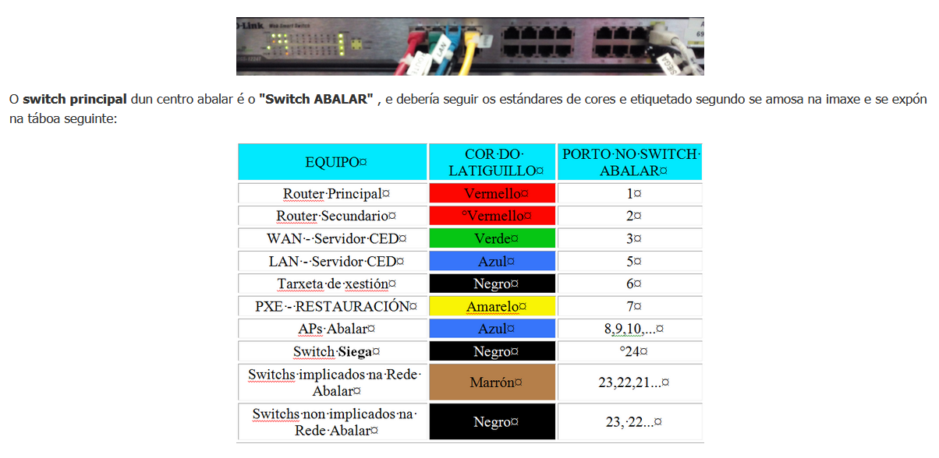
Electrónica de rede

Slide 76
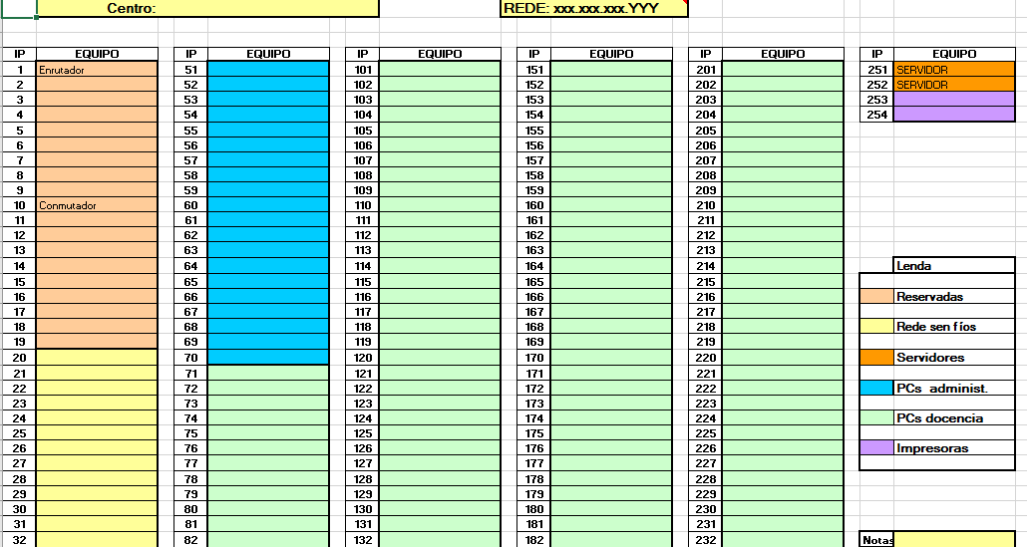
Electrónica de rede

Slide 77
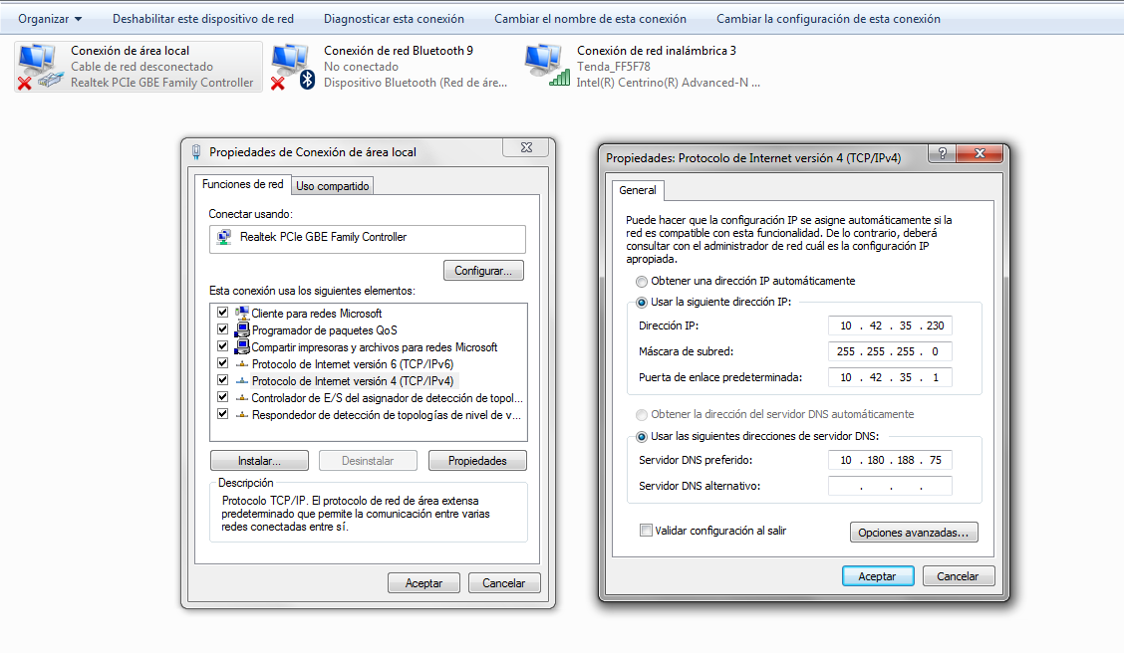
Electrónica de rede

Slide 78

Electrónica de rede
10

Slide 79
Electrónica de rede
10

Slide 80
Electrónica de rede

Slide 81

Electrónica de rede
Velocidade
http://velocimetro.xunta.es/

Slide 82

Electrónica de rede

Slide 83

Electrónica de rede

Slide 84


Electrónica de rede (conexión - velocidades)

Slide 85

Electrónica de rede (conexión - velocidades)
85
85

Slide 86

Electrónica de rede: wifi (autorizados-autenticados)
86
86

Slide 87

Wifi
87
87

Slide 88

Wifi
88
88

Slide 89

Wifi
89
89

Slide 90

Wifi
90
90

Slide 91

Wifi
91
91

Slide 92
Wifi
92
92

Slide 93

Wifi
93
93

Slide 94

Wifi
94
94

Slide 95

Wifi
95
95

Slide 96

Wifi
96
96

Slide 97

Wifi
97
97

Slide 98

Wifi
alumnad
98
98

Slide 99

Wifi
99
99

Slide 100

Wifi
100
100

Slide 101

Wifi
101
101

Slide 102

Wifi
102
102

Slide 103

Wifi
www.edu.xunta.es/contausuario
103
103

Slide 104

Wifi
104
104

Slide 105

Wifi
105
105

Slide 106

Wifi
106
106

Slide 107

Wifi
107
107

Slide 108

Wifi
108
108

Slide 109

Wifi
www.edu.xunta.es/contausuario
109
109

Slide 110

Wifi
110
110

Slide 111


Wifi
www.edu.xunta.es/espazoAbalar/credenciaisalumnado
111
111

Slide 112

Kits dixitais

Slide 113

Kits dixitais

Slide 114

Kits dixitais

Slide 115

Kits dixitais

Slide 116

Kits dixitais

Slide 117

Kits dixitais

Slide 118

Kits dixitais

Slide 119

Kits dixitais

Slide 120


Kits dixitais

Slide 121

Kits dixitais

Slide 122
Maqueta Abalar

Slide 123

Maqueta Abalar
www.edu.xunta.gal/centros/abalar/aulavirtual2/

Slide 124

Maqueta Abalar

Slide 125

Maqueta Abalar: toor

Slide 126


Actualizador Abalar

Slide 127

Webs dinámicas
www.edu.xunta.gal/centros/websdinamicas

Slide 128

Webs dinámicas

Slide 129

Webs dinámicas: versión 2.x

Slide 130
Webs dinámicas: versión 2.x

Slide 131

Webs dinámicas

Slide 132

Webs dinámicas
0point

Slide 133

Webs dinámicas

Slide 134
Webs dinámicas

Slide 135

Webs dinámicas

Slide 136

Escolas na nube

Slide 137

Escolas na nube

Slide 138

Escolas na nube

Slide 139

Escolas na nube

Slide 140


Escolas na nube

Slide 141

Escolas na nube

Slide 142



142
142

Slide 143
espazoAbalar
www.edu.xunta.es/espazoAbalar
143
143

Slide 144
espazoAbalar
www.edu.xunta.es/espazoAbalar
144
144

Slide 145


espazoAbalar
145
145

Slide 146

espazoAbalar
docente
146
146

Slide 147
espazoAbalar
docente
147
147

Slide 148

espazoAbalar
docente
148
148

Slide 149

espazoAbalar
docente
149
149

Slide 150

espazoAbalar
familia
150
150

Slide 151
espazoAbalar
familia
151
151

Slide 152

espazoAbalar
familia
152
152

Slide 153
espazoAbalar
153
153

Slide 154

espazoAbalar
154
154

Slide 155

abalarMóbil
155
155

Slide 156





abalarMóbil
SISTEMA
OPERATIVO
DESCARGA
156
156

Slide 157

abalarMóbil
157
157

Slide 158



abalarMóbil
158
158

Slide 159



abalarMóbil
159
159

Slide 160

abalarMóbil
160
160

Slide 161

abalarMóbil
161
161

Slide 162

abalarMóbil
162
162

Slide 163

abalarMóbil
163
163

Slide 164

abalarMóbil
164
164

Slide 165

abalarMóbil
165
165

Slide 166

abalarMóbil
166
166

Slide 167
abalarMóbil
167
167

Slide 168

abalarMóbil
168
168

Slide 169
abalarMóbil
169
169

Slide 170
abalarMóbil
170
170

Slide 171
abalarMóbil
171
171

Slide 172
abalarMóbil
172
172

Slide 173

abalarMóbil
Avda. Trafagasa, 12-14 5º esquerda Carballo (San Xoán) Coruña (A) 15100
616347101
173
173

Slide 174
abalarMóbil
Avda. Trafagasa, 12-14 5º esquerda Carballo (San Xoán) Coruña (A) 15100
616347101
174
174

Slide 175

abalarMóbil
616347101
175
175

Slide 176

abalarMóbil
Avda. Trafagasa, 12-14 5º esquerda Carballo (San Xoán) Coruña (A) 15100
616347101
176
176

Slide 177
abalarMóbil
Avda. Trafagasa, 12-14 5º esquerda Carballo (San Xoán) Coruña (A) 15100
616347101
177
177

Slide 178

abalarMóbil
178
178

Slide 179
abalarMóbil
179
179

Slide 180

abalarMóbil
180
180

Slide 181
abalarMóbil
181
181

Slide 182
abalarMóbil
182
182

Slide 183
abalarMóbil
183
183

Slide 184

abalarMóbil
184
184

Slide 185




abalarMóbil
Publicadas as cualificacións para o
alumno/a María García Prieto
185
185

Slide 186
abalarMóbil
186
186

Slide 187

abalarMóbil
187
187

Slide 188
abalarMóbil
188
188

Slide 189

abalarMóbil
189
189

Slide 190
abalarMóbil
190
190

Slide 191
abalarMóbil
191
191

Slide 192
abalarMóbil
Publicadas as faltas de asistencia do/a
alumno/a María García Prieto
192
192

Slide 193
abalarMóbil
193
193

Slide 194

abalarMóbil
.
.
.
.
194
194

Slide 195

abalarMóbil
195
195

Slide 196
abalarMóbil
196
196

Slide 197

abalarMóbil
197
197

Slide 198

abalarMóbil
198
198

Slide 199
abalarMóbil
199
199

Slide 200

abalarMóbil
200
200

Slide 201
abalarMóbil
201
201

Slide 202

abalarMóbil
202
202

Slide 203
abalarMóbil
.
.
.
203
203

Slide 204
abalarMóbil
.
.
.
.
204
204

Slide 205
espazoAbalar
205
205

Slide 206
abalarMóbil
206
206

Slide 207


abalarMóbil
207
207

Slide 208
abalarMóbil
Publicada a falta de conduta do/a
alumno/a María García Prieto
208
208

Slide 209
abalarMóbil
209
209

Slide 210

abalarMóbil
210
210

Slide 211
abalarMóbil
211
211

Slide 212

abalarMóbil
212
212

Slide 213
abalarMóbil
213
213

Slide 214

abalarMóbil
214
214

Slide 215
abalarMóbil
215
215

Slide 216

abalarMóbil
MARÍA DE LOS ÁNGELES
FERNÁNDEZ GARCÍA
SONIA PAZOS MARTÍNEZ
JUAN SÁNCHEZ LAMELA
216
216

Slide 217
abalarMóbil
MARÍA DE LOS ÁNGELES
FERNÁNDEZ GARCÍA
SONIA PAZOS MARTÍNEZ
JUAN SÁNCHEZ LAMELA
217
217

Slide 218

abalarMóbil
MARÍA DE LOS ÁNGELES
FERNÁNDEZ GARCÍA
SONIA PAZOS MARTÍNEZ
OSCAR MUIÑO BLANCO
JUAN SÁNCHEZ LAMELA
218
218

Slide 219
espazoAbalar
219
219

Slide 220
abalarMóbil
MARÍA DE LOS ÁNGELES
FERNÁNDEZ GARCÍA
SONIA PAZOS MARTÍNEZ
OSCAR MUIÑO BLANCO
JUAN SÁNCHEZ LAMELA
220
220

Slide 221

abalarMóbil
MARÍA DE LOS ÁNGELES
FERNÁNDEZ GARCÍA
SONIA PAZOS MARTÍNEZ
OSCAR MUIÑO BLANCO
JUAN SÁNCHEZ LAMELA
221
221

Slide 222

abalarMóbil
MARÍA DE LOS ÁNGELES
FERNÁNDEZ GARCÍA
SONIA PAZOS MARTÍNEZ
OSCAR MUIÑO BLANCO
JUAN SÁNCHEZ LAMELA
222
222

Slide 223
abalarMóbil
MARÍA DE LOS ÁNGELES
FERNÁNDEZ GARCÍA
SONIA PAZOS MARTÍNEZ
OSCAR MUIÑO BLANCO
JUAN SÁNCHEZ LAMELA
223
223

Slide 224

abalarMóbil
MARÍA DE LOS ÁNGELES
FERNÁNDEZ GARCÍA
MARÍA DE LOS ÁNGELES
FERNÁNDEZ GARCÍA
SONIA PAZOS MARTÍNEZ
SONIA PAZOS MARTÍNEZ
OSCAR MUIÑO BLANCO
JUAN SÁNCHEZ LAMELA
JUAN SÁNCHEZ LAMELA
224
224

Slide 225
espazoAbalar
225
225

Slide 226

espazoAbalar
226
226

Slide 227

espazoAbalar
227
227

Slide 228

espazoAbalar

Slide 229
abalarMóbil
229
229

Slide 230
abalarMóbil
230
230

Slide 231
abalarMóbil
MARÍA DE LOS ÁNGELES
FERNÁNDEZ GARCÍA
MARÍA DE LOS ÁNGELES
FERNÁNDEZ GARCÍA
Confirmada
SONIA PAZOS MARTÍNEZ
SONIA PAZOS MARTÍNEZ
OSCAR MUIÑO BLANCO
JUAN SÁNCHEZ LAMELA
JUAN SÁNCHEZ LAMELA
231
231

Slide 232

abalarMóbil
MARÍA DE LOS ÁNGELES
FERNÁNDEZ GARCÍA
MARÍA DE LOS ÁNGELES
FERNÁNDEZ GARCÍA
Confirmada
SONIA PAZOS MARTÍNEZ
SONIA PAZOS MARTÍNEZ
OSCAR MUIÑO BLANCO
JUAN SÁNCHEZ LAMELA
JUAN SÁNCHEZ LAMELA
232
232

Slide 233
espazoAbalar
233
233

Slide 234
espazoAbalar
234
234

Slide 235
espazoAbalar
235
235

Slide 236
espazoAbalar
236
236

Slide 237
abalarMóbil
237
237

Slide 238
abalarMóbil
238
238

Slide 239
abalarMóbil
MARÍA DE LOS ÁNGELES
FERNÁNDEZ GARCÍA
MARÍA DE LOS ÁNGELES
FERNÁNDEZ GARCÍA
Anulada polo profesor
SONIA PAZOS MARTÍNEZ
SONIA PAZOS MARTÍNEZ
OSCAR MUIÑO BLANCO
JUAN SÁNCHEZ LAMELA
JUAN SÁNCHEZ LAMELA
239
239

Slide 240

abalarMóbil
MARÍA DE LOS ÁNGELES
FERNÁNDEZ GARCÍA
MARÍA DE LOS ÁNGELES
FERNÁNDEZ GARCÍA
Anulada polo profesor
SONIA PAZOS MARTÍNEZ
SONIA PAZOS MARTÍNEZ
OSCAR MUIÑO BLANCO
JUAN SÁNCHEZ LAMELA
JUAN SÁNCHEZ LAMELA
240
240

Slide 241
abalarMóbil
MARÍA DE LOS ÁNGELES
FERNÁNDEZ GARCÍA
MARÍA DE LOS ÁNGELES
FERNÁNDEZ GARCÍA
SONIA PAZOS MARTÍNEZ
SONIA PAZOS MARTÍNEZ
OSCAR MUIÑO BLANCO
JUAN SÁNCHEZ LAMELA
JUAN SÁNCHEZ LAMELA
241
241

Slide 242

abalarMóbil
MARÍA DE LOS ÁNGELES
FERNÁNDEZ GARCÍA
SONIA PAZOS MARTÍNEZ
OSCAR MUIÑO BLANCO
JUAN SÁNCHEZ LAMELA
242
242

Slide 243
abalarMóbil
MARÍA DE LOS ÁNGELES
FERNÁNDEZ GARCÍA
SONIA PAZOS MARTÍNEZ
OSCAR MUIÑO BLANCO
JUAN SÁNCHEZ LAMELA
243
243

Slide 244

abalarMóbil
MARÍA DE LOS ÁNGELES
FERNÁNDEZ GARCÍA
MARÍA DE LOS ÁNGELES
FERNÁNDEZ GARCÍA
SONIA PAZOS MARTÍNEZ
SONIA PAZOS MARTÍNEZ
OSCAR MUIÑO BLANCO
JUAN SÁNCHEZ LAMELA
JUAN SÁNCHEZ LAMELA
244
244

Slide 245
espazoAbalar
245
245

Slide 246
espazoAbalar
246
246

Slide 247

espazoAbalar
247
247

Slide 248

espazoAbalar
248
248

Slide 249
abalarMóbil
249
249

Slide 250
abalarMóbil
250
250

Slide 251
abalarMóbil
251
251

Slide 252

abalarMóbil
20/02/2014
15/02/2014
10/01/2014
20/12/2013
18/12/2013
11/12/2013
252
252

Slide 253
abalarMóbil
20/02/2014
15/02/2014
10/01/2014
20/12/2013
18/12/2013
11/12/2013
253
253

Slide 254
abalarMóbil
20/02/2014
15/02/2014
10/01/2014
20/12/2013
18/12/2013
11/12/2013
254
254

Slide 255

abalarMóbil
255
255

Slide 256
abalarMóbil
20/02/2014
15/02/2014
10/01/2014
20/12/2013
18/12/2013
11/12/2013
256
256

Slide 257
espazoAbalar
257
257

Slide 258
espazoAbalar
258
258

Slide 259

espazoAbalar
259
259

Slide 260
espazoAbalar
260
260

Slide 261

espazoAbalar
261
261

Slide 262
espazoAbalar
262
262

Slide 263
espazoAbalar
263
263

Slide 264

espazoAbalar
264
264

Slide 265
espazoAbalar
265
265

Slide 266
abalarMóbil
266
266

Slide 267
abalarMóbil
267
267

Slide 268
abalarMóbil
268
268

Slide 269
abalarMóbil
269
269

Slide 270

abalarMóbil
Nota do control de Matemáticas
Préstamo libro biblioteca
Dor de cabeza e mareos
Nota do control de inglés
Preparando o festival de Nadal
Incidencia na clase de Educación Física
Material escolar
Cita de titoría
Incidencia na clase de Lingua Galega
Nota do control de Coñecemento
Publicada na web do cole o concurso literario
Caída no recreo
270
270

Slide 271
abalarMóbil
Nota do control de Matemáticas
Préstamo libro biblioteca
Dor de cabeza e mareos
Nota do control de inglés
Preparando o festival de Nadal
Incidencia na clase de Educación Física
Material escolar
Cita de titoría
Incidencia na clase de Lingua Galega
Nota do control de Coñecemento
Publicada na web do cole o concurso literario
Caída no recreo
271
271

Slide 272

abalarMóbil
272
272

Slide 273
espazoAbalar
273
273

Slide 274
espazoAbalar
274
274

Slide 275

espazoAbalar
275
275

Slide 276
espazoAbalar
276
276

Slide 277
espazoAbalar
277
277

Slide 278

espazoAbalar
278
278

Slide 279
espazoAbalar
279
279

Slide 280
280
280

Slide 281
espazoAbalar
281
281

Slide 282
espazoAbalar
282
282

Slide 283

espazoAbalar
283
283

Slide 284
espazoAbalar
284
284

Slide 285
espazoAbalar
285
285

Slide 286

espazoAbalar
286
286

Slide 287
espazoAbalar
287
287

Slide 288
abalarMóbil
288
288

Slide 289


abalarMóbil
289
289

Slide 290


abalarMóbil
290
290

Slide 291
abalarMóbil
291
291

Slide 292

abalarMóbil
292
292

Slide 293
abalarMóbil
293
293

Slide 294


abalarMóbil
294
294

Slide 295
abalarMóbil
295
295

Slide 296

abalarMóbil
296
296

Slide 297
abalarMóbil
297
297

Slide 298

abalarMóbil
298
298

Slide 299
abalarMóbil
299
299

Slide 300

abalarMóbil
300
300

Slide 301
espazoAbalar
www.edu.xunta.es/espazoAbalar
301
301

Slide 302



espazoAbalar
Guía para as familias
Formulario
302
302

Slide 303

espazoAbalar
Formulario
303
303

Slide 304

espazoAbalar
Guía para as familias
304
304

Slide 305


equipos directivos
espazoAbalar
centros educativos

Slide 306

espazoAbalar
espazo Centros
306
306

Slide 307
espazoAbalar
espazo Centros
307
307

Slide 308
espazoAbalar
espazo Centros
308
308

Slide 309
espazoAbalar
espazo Centros
309
309

Slide 310

espazoAbalar
310
310

Slide 311
espazoAbalar
311
311

Slide 312

espazoAbalar
312
312

Slide 313
espazoAbalar
313
313

Slide 314
espazoAbalar
314
314

Slide 315

espazoAbalar
315
315

Slide 316
espazoAbalar
316
316

Slide 317
espazoAbalar
espazo Centros
317
317

Slide 318

espazoAbalar
318
318

Slide 319

espazoAbalar
319
319

Slide 320
espazoAbalar
320
320

Slide 321
espazoAbalar
321
321

Slide 322

espazoAbalar
322
322

Slide 323
espazoAbalar
323
323

Slide 324
espazoAbalar
324
324

Slide 325
espazoAbalar
325
325

Slide 326
espazoAbalar
326
326

Slide 327
espazoAbalar
espazo Centros
327
327

Slide 328

espazoAbalar
328
328

Slide 329
espazoAbalar
329
329

Slide 330

espazoAbalar
330
330

Slide 331
espazoAbalar
331
331
331
331

Slide 332
espazoAbalar
espazo Centros

Slide 333
espazoAbalar
333
333

Slide 334
espazoAbalar
334
334

Slide 335
espazoAbalar
335
335

Slide 336
espazoAbalar
336
336

Slide 337
espazoAbalar
337
337

Slide 338
espazoAbalar
espazo Centros
338
338

Slide 339

espazoAbalar
339
339

Slide 340
espazoAbalar
340
340

Slide 341

espazoAbalar
341
341

Slide 342

espazoAbalar
342
342

Slide 343

espazoAbalar
343
343

Slide 344
espazoAbalar
344
344

Slide 345
espazoAbalar
345
345

Slide 346
346
346

Slide 347
espazoAbalar
347
347

Slide 348
espazoAbalar
espazo Centros
348
348

Slide 349
espazoAbalar
349
349

Slide 350
espazoAbalar
350
350

Slide 351
espazoAbalar
351
351

Slide 352
espazoAbalar
352
352

Slide 353
espazoAbalar
353
353

Slide 354
espazoAbalar
espazo Centros
354
354

Slide 355

espazoAbalar
355
355

Slide 356
espazoAbalar
356
356

Slide 357

espazoAbalar
357
357

Slide 358
espazoAbalar
358
358

Slide 359

espazoAbalar
359
359

Slide 360
espazoAbalar
360
360

Slide 361

espazoAbalar
361
361

Slide 362
espazoAbalar
362
362

Slide 363

espazoAbalar
363
363

Slide 364

Xade
364
364

Slide 365
365
365

Slide 366

Xade
366
366

Slide 367

abalarMóbil
Novidades
curso 2018-2019
367
367

Slide 368

abalarMóbil
368
368

Slide 369


abalarMóbil
369
369

Slide 370

abalarMóbil
370
370

Slide 371



abalarMóbil
371
371

Slide 372

abalarMóbil
372
372

Slide 373

abalarMóbil
373
373

Slide 374

abalarMóbil
374
374

Slide 375
abalarMóbil
375
375

Slide 376
abalarMóbil
376
376

Slide 377
abalarMóbil
377
377

Slide 378

abalarMóbil
378
378

Slide 379

abalarMóbil
379
379

Slide 380

abalarMóbil
380
380

Slide 381

abalarMóbil
381
381

Slide 382

abalarMóbil
382
382

Slide 383

abalarMóbil
383
383

Slide 384

abalarMóbil
384
384

Slide 385

abalarMóbil
385
385

Slide 386







E-Dixgal
implantación do libro dixital nos centros educativos
E-DIXGAL

Slide 387

Proxecto Abalar
Wifi Abalar: edu.xunta.es
387
387

Slide 388

Proxecto Abalar
388
388

Slide 389





Proxecto Abalar
531 centros
2.360 aulas
52.023 netbooks
Máis de 2.000.000 de recursos descargados no último ano

Slide 390

Proxecto Abalar

Slide 391

Proxecto Abalar
391
391

Slide 392

Proxecto Abalar
Wifi Abalar: edu.xunta.es
392
392

Slide 393

Proxecto Abalar
Wifi Abalar: edu.xunta.es
393
393

Slide 394
espazoAbalar
https://www.edu.xunta.es/espazoAbalar/

Slide 395

espazoAbalar
395
395

Slide 396

espazoAbalar
396
396

Slide 397
espazoAbalar
https://www.edu.xunta.es/espazoAbalar/

Slide 398


398
398

Slide 399

E-DIXGAL
Apoiado en centros cunha cultura dixital afianzada.

Slide 400

E-DIXGAL
Salto cualitativo na incorporación das TIC na educación

Slide 401

E-DIXGAL
Cambio metodolóxico apoiado nos contidos dixitais

Slide 402

E-DIXGAL
Aforro de costes ás familias

Slide 403










E-DIXGAL
Fomento da creación e reutilización de contidos

Slide 404

E-DIXGAL
Apoio da Rede de formación permanente do profesorado e da Amtega

Slide 405

Alumnado do proxecto E-Dixgal
Curso | Niveis
2014-2015 | 5º de Primaria
2015-2016 | 5º e 6º de Primaria; 1º da ESO
2016-2017 | 5º e 6º de Primaria; 1º e 2º da ESO

Slide 406
Alumnado do proxecto E-Dixgal
Curso | Niveis
2014-2015 | 5º de Primaria
2015-2016 | 5º e 6º de Primaria; 1º da ESO
2016-2017 | 5º e 6º de Primaria; 1º e 2º da ESO
Curso
2017-2018
154 centros educativos
12.000 alumnos

Slide 407

A estrutura tecnolóxica é:
Modular
Baseada en software libre
Escalable e modificable
Aberta a unha futura integración doutros compoñentes
Cumpre estándares de intercambio de contidos, e de interconexión coas editoriais
Estrutura tecnolóxica

Slide 408

Principais funcionalidades:
Espazos virtuais para cada materia
Acceso a contidos de libros dixitais e outros recursos e actividades propostos polo profesor
Integración con Repositorios de Contidos: Abalar e Punto Neutro
Ferramentas de avaliación: tarefas, cuestionarios, actividades.
Ferramentas de comunicación: mensaxería, foros, chat, axenda
Seguimento da aprendizaxe do alumno.
Entorno Virtual de Aprendizaxe
Núcleo do sistema
Ferramenta de uso cotián por docentes e alumnado
Baseado nunha solución de software libre: Moodle 2.6
Multiidioma

Slide 409
Principais funcionalidades:
Espazos virtuais para cada materia
Acceso a contidos de libros dixitais e outros recursos e actividades propostos polo profesor
Integración con Repositorios de Contidos: Abalar e Punto Neutro
Ferramentas de avaliación: tarefas, cuestionarios, actividades.
Ferramentas de comunicación: mensaxería, foros, chat, axenda
Seguimento da aprendizaxe do alumno.
Entorno Virtual de Aprendizaxe
Núcleo do sistema
Ferramenta de uso cotián por docentes e alumnado
Baseado nunha solución de software libre: Moodle 2.6
Multiidioma

Slide 410

Entorno Virtual de Aprendizaxe
Espazos virtuais para cada materia

Slide 411
Entorno Virtual de Aprendizaxe
Espazos virtuais para cada materia
Contidos de libros dixitais

Slide 412
Entorno Virtual de Aprendizaxe
Espazos virtuais para cada materia
Contidos de libros dixitais
Integración con Repositorios de Contidos

Slide 413
Entorno Virtual de Aprendizaxe
Espazos virtuais para cada materia
Contidos de libros dixitais
Integración con Repositorios de Contidos
Ferramentas de avaliación

Slide 414
Entorno Virtual de Aprendizaxe
Espazos virtuais para cada materia
Contidos de libros dixitais
Integración con Repositorios de Contidos
Ferramentas de avaliación
Ferramentas de comunicación

Slide 415
Entorno Virtual de Aprendizaxe
Espazos virtuais para cada materia
Contidos de libros dixitais
Integración con Repositorios de Contidos
Ferramentas de avaliación
Ferramentas de comunicación
Seguimento da aprendizaxe do alumno.

Slide 416
Entorno Virtual de Aprendizaxe

Slide 417


Cliente offline

Slide 418

Cliente offline

Slide 419

Cliente offline
Descarga de contido
Estado Conectado

Slide 420

Cliente offline
Estado Desconectado

Slide 421






Traballo online / offline
CENTRO
CASA
Opción 2 – Off-Line
Opción 1
On-Line
Opción 1
On-Line
Opción 2 – Off-Line
Descarga ao Netbook
App Off-Line
Contenidos off-line
CPDi AMTEGA
Edebé
Libros On-Line Edebé
Libros Netex
On Line
Libros Edebé Off Line
Libros Netex Off Line

Slide 422


Cliente offline

Slide 423


Coordinadores E-Dixgal

Slide 424

Número de materias
Totalidad de materias en primaria
6 materias como mínimo en secundaria

Slide 425

Que cursos poden acceder?

Slide 426

Conectividade de 100 Mbps en todos os centros

Slide 427

Dispositivo para o alumnado

Slide 428

Dispositivo para o alumnado

Slide 429

Dispositivo para o alumnado

Slide 430

Dispositivo para o alumnado

Slide 431

Dispositivo para o profesorado
Dispositivo para o profesorado

Slide 432

Dispositivo para o profesorado
Sistema operativo

Slide 433


Dispositivo para o profesorado
Sistema operativo

Slide 434



Espazo Titorías
Espazo Titorías

Slide 435




Espazo Familias
Acceso familias

Slide 436


Contidos e Formación

Slide 437
Contidos educativos

Slide 438
espazoAbalar
www.edu.xunta.es/espazoAbalar

Slide 439

Contidos educativos

Slide 440

Entorno de xeración de contidos E-DIXGAL
Ferramenta de autor
Exercicios Contidos
Publicacións Traballo colaborativo

Slide 441










Entorno de xeración de contidos E-DIXGAL
Editor avanzado para a creación de contido estático mediante a combinación de texto, audio, vídeo, etc.
Dispoñibilidade de diversos recursos interactivos que poden ser utilizados para mellorar a presentación dos contidos.
Editor avanzado
Contidos interactivos
Multidispositivo: PC, Tablet ou Smartphone.
Múltiples formatos preestablecidos.
Arrastrar e soltar columnas ou filas.

Slide 442

Entorno de xeración de contidos E-DIXGAL

Slide 443

Contidos educativos

Slide 444
Contidos educativos

Slide 445

Contidos educativos

Slide 446

Contidos educativos

Slide 447
Contidos educativos

Slide 448
Contidos educativos

Slide 449
Contidos educativos

Slide 450





Contidos educativos

Slide 451


Entorno Virtual de Aprendizaxe
Traballo en grupo

Slide 452


Entorno Virtual de Aprendizaxe
Contidos transversais

Slide 453

Entorno Virtual de Aprendizaxe
Estrutura xeral común

Slide 454

Contidos educativos
Cabeceira
Corpo

Slide 455


Entorno Virtual de Aprendizaxe
Orientacións para o profesorado

Slide 456



Entorno Virtual de Aprendizaxe
Ligazóns, audios e vídeos

Slide 457




Entorno Virtual de Aprendizaxe
Glosario, galería de imaxes, pdf para ampliar información

Slide 458

Entorno Virtual de Aprendizaxe
Actividades para avaliar

Slide 459


Entorno Virtual de Aprendizaxe
Atención á diversidade: actividades de reforzo e ampliación

Slide 460





Slide 461

Unidades didácticas intelixentes
Contidos dixitais interactivos
Podemos melloralos?
Podemos dar un paso mais aló?
461
461

Slide 462

Unidades didácticas intelixentes
Con SmartClassroom
O contido cobra vida!
Novas capas que aportan máis intelixencia
e interactividade
aos contidos
462
462
Notes:
SmartClassroom es un complemento a los contenidos digitales que estás utilizando actualmente en tu aula. Es una capa que proporciona inmediatez y análisis de información en tiempo real de lo que sucede en tu aula. Te facilitará mayor control y la posibilidad real de responder a las necesidades individuales de tus alumnos.
Con SmartClassroom vas a poder:
Saber qué alumnos están conectados o no a la clase.
Comprobar quién está trabajando en las actividades y qué respuestas han dado.
Evaluar preguntas de respuesta libre. ¡La libreta del alumno ahora es on-line!
Analizar la evolución de los alumnos y sus puntuaciones.
Reordenar las lecciones de una unidad para cambiar la secuencia didáctica.
Crear nuevas lecciones, adaptadas a tus alumnos.
Crear nuevos contenidos (textos, actividades… ¡lo que necesites!)
Crear grupos de alumnos para potenciar el aprendizaje adaptativo.
Asignar tareas para toda la clase, para un grupo de alumnos o a un alumno concreto.

Slide 463

Unidades didácticas intelixentes
Control de Aula
Datos en tempo real
Autoría personalizada
Analítica
E no futuro, moito máis…
463
463

Slide 464



Unidades didácticas intelixentes
Control de Aula
Controla qué alumnos están conectados.
464
464

Slide 465

Unidades didácticas intelixentes
Control de Aula
Controla qué alumnos están conectados.
Dirixe aos alumnos a un punto do contido.
Bloquea a navegación dos alumnos.
465
465

Slide 466

Unidades didácticas intelixentes
Control de Aula
Controla qué alumnos están conectados
Dirixe aos alumnos a un punto do contido.
Bloquea a navegación dos alumnos.
Fai que che presten atención.
466
466

Slide 467

Unidades didácticas intelixentes
Datos en tempo real
Revisa o que contestaron.
467
467

Slide 468

Unidades didácticas intelixentes
Datos en tempo real
Revisa o que contestaron.
Comproba os seus intentos.
468
468

Slide 469

Unidades didácticas intelixentes
Datos en tempo real
Revisa o que contestaron.
Comproba os seus intentos.
Avalía as súas respostas.
469
469

Slide 470

Unidades didácticas intelixentes
Autoría personalizada
Modifica, move ou elimina os textos editoriais.
470
470

Slide 471

Unidades didácticas intelixentes
Autoría personalizada
Engade textos e imaxes propias.
471
471

Slide 472



Unidades didácticas intelixentes
Autoría personalizada
Enlaza vídeos de YouTube e Vimeo.
472
472

Slide 473

Unidades didácticas intelixentes
Autoría personalizada
Crea foros de
discusión
473
473

Slide 474

Unidades didácticas intelixentes
Autoría personalizada
Crea actividades personalizadas.
474
474

Slide 475


Unidades didácticas intelixentes
Analítica
(en breve)
Analiza e compara
  por libro
  por unidade
  por lección
475
475

Slide 476

Unidades didácticas intelixentes

Slide 477

Unidades didácticas intelixentes

Slide 478

Unidades didácticas intelixentes

Slide 479

Unidades didácticas intelixentes

Slide 480

Contidos educativos

Slide 481

Contidos educativos
Máis de 7.800 recursos curriculares dixitais para 5º e 6º de Primaria
Máis de 12.500 recursos curriculares para Secundaria

Slide 482

Contidos educativos
Máis de 7.800 recursos curriculares dixitais para 5º e 6º de Primaria
Máis de 12.500 recursos curriculares para Secundaria

Slide 483

Contidos educativos
Máis de 7.800 recursos curriculares dixitais para 5º e 6º de Primaria
Máis de 12.500 recursos curriculares para Secundaria

Slide 484

Contidos educativos
E máis de 400.000 recursos educativos non curriculares
para fomentar a indagación, profundización, animacións, fotografías e gráficos de alta calidade; vídeos e fragmentos sonoros, estatísticas actualizadas, atlas mundial, cronoloxías, artigos de temas de actualidade, navegador visual, etc.

Slide 485

Contidos educativos

Slide 486






Contidos educativos

Slide 487


Contidos educativos
Estatísticas
actualizadas

Slide 488


Contidos educativos
Propostas
de traballo
colaborativo

Slide 489


Contidos educativos
Exercicios
para pensar e
consolidar contidos
Actividades para
desenvolver
capacidades
expresivas

Slide 490


Contidos educativos
Caderno de aprendizaxe do
alumnado personalizable

Slide 491

Formación

Slide 492


Soporte premium

Slide 493

Redeiras
www.edu.xunta.es/redeiras/

Slide 494

Redeiras

Slide 495

Redeiras

Slide 496

Agueiro
agueiro@edu.xunta.es
www.edu.xunta.es/agueiro
agueiro.xunta.gal

Slide 497










































Comunidades
Centro educativo 1 Centro educativo 2 Centro educativo 3 Centro educativo 4

Slide 498













Roles de usuario
usuario titor xestor administrador
• profesor moderador xestión de administración
• alumno de grupos grupos da comunidade

Slide 499




Permisos do rol
configuración xeral da comunidade
creación de contidos xerais da comunidade
alta e xestión de usuarios
asignación e xestión de roles
xestión de contas de usuario suspendidas
xestión de contas de usuario caducadas
acceso ás estatísticas da comunidade
creación e xestión de grupos
moderación dos grupos

Slide 500
























Uso individual e social
perfil
contidos _{ficheiros}
uso individual blogs
portafolio ^{plans}
páxinas
ficheiros
_{uso social} grupos foros
páxinas

Slide 501

















2 tipos de grupos
grupo curso grupo estándar
foros foros
páxinas páxinas
carpetas carpetas
ficheiros ficheiros
titor

Slide 502









Características dos grupos ^{* Opción por defecto}
por participación por visibilidade
Aberto Visible e público
Os usuarios poden unirse e abandonar o grupo Grupo visible por calquera usuario. A lista de
_{libremente.} membros tamén é visible por calquera usuario.
Controlado * ^{Oculto *}
Os administradores do grupo engaden aos
usuarios do grupo. Estes membros non poden _{Participación oculta}
^{abandonar o grupo.} A lista de membros só é visible polos membros
do propio grupo.
Os usuarios poden enviar unha solicitude aos Participación oculta para os membros
administradores do grupo, para unirse a él. Ninguén pode ver a lista de membros, nin
sequera os membros do grupo. Só os
administradores.
Grupo non visible. Non aparece nas buscas.
Petición

Slide 503
















Privacidade dos contidos _{comunidade}
perfil
currículo
imaxes
ficheiros
blogs
carpetas
vídeos
privado compartido
páxinas
textos

Slide 504









Portafolio dixital Páxina creada por defecto
Páxina creada polo usuario
Conxunto de páxinas
Páxina do Taboleiro Páxina do Perfil Páxina de contidos
• Uso exclusivo do usuario • Información persoal • Contidos do usuario
• Privacidade non configurable • Privacidade configurable • Privacidade configurable
Páxina de contidos Páxina de contidos Páxina de contidos
• Contidos do usuario • Contidos do usuario • Contidos do usuario
• Privacidade configurable • Privacidade configurable • Privacidade configurable

Slide 505

Agueiro

Slide 506

Agueiro

Slide 507

Agueiro

Slide 508

Agueiro

Slide 509


Agueiro
2 GB

Slide 510

Agueiro

Slide 511

Agueiro

Slide 512

Agueiro

Slide 513

Agueiro

Slide 514

Agueiro

Slide 515

Agueiro

Slide 516





Agueiro
integración real
inicio único de sesión
exportación de contidos
sen crear novos usuarios
Proxecto
Agueiro
+
Proxecto
WEBSDinámicas

Slide 517

Agueiro

Slide 518

Tramitar incidencias

Slide 519

Tramitar incidencias

Slide 520

Asesores/as Abalar
abalar.ZONA@edu.xunta.es

Slide 521

www.edu.xunta.gal/centros/zonacarballod6/equiposdirectivos
manuelangel@edu.xunta.es

Slide 522


